Slide 1

第4章 汇编语言程序设计
4.1 汇编语言程序格式
4.2 伪指令
4.3 汇编语言源程序结构
4.4 汇编语言程序的上机过程
4.5 汇编语言程序设计
4.6 程序设计举例

Slide 2
4.1 汇编语言程序格式
4.1.1 汇编语言的程序结构
【例4-1】 先给出一个完整的汇编语言源程序，该程序的功能是完成两个字节数据相加。
DATA SEGMENT ；段定义开始(DATA段)
BUF1 DB 34H ；第1个加数
BUF2 DB 2AH ；第2个加数
SUM DB ？ ；准备用来存放和数的单元
DATA ENDS ；段定义结束(DATA段)
CODE SEGMENT ；段定义开始(CODE段)
ASSUME CS:CODE,DS:DATA ；规定DATA、CODE分别为数据段和代码

Slide 3
START:MOV AX，DATA
MOV DS， AX ；给数据段寄存器DS赋值
MOV AL， BUF1 ；取第1个加数
ADD AL， BUF2 ；和第2个加数相加
MOV SUM，AL ；存放结果
MOV AH，4CH
INT 21H ；返回DOS状态
CODE ENDS ；段定义结束(CODE段)
END START ；整个源程序结束

Slide 4
从上面这个例子可以看出，汇编语言源程序由若干个语句行组成，语句分为如下两类。
1) 指令语句(Instructions)
指令语句是功能性语句，由Intel 8086/8088 CPU提供的指令形成，实现一定的操作功能，能够被编译成机器代码。

Slide 5
2) 伪指令语句（Directives）
伪指令语句也叫指示性语句，只是为汇编程序在翻译汇编语言源程序时提供有关信息，并不产生机器代码。
程序中的语句：
  BUF1 DB 34H
  BUF2 DB 2AH
  SUM DB ？
就是伪指令语句，其功能是在内存中开辟3个名字分别为BUF1、BUF2、SUM的字节存储单元，前两个单元的初值分别为34H和2AH，SUM仅指定一个字节的空单元，并不定义确定的初值。

Slide 6
4.1.2 汇编语言的语句格式
指令语句和伪指令语句的格式是类似的，格式如下：
[名字] 指令助记符，操作数 [；注释]
其中带方括号的项可以省略，注释内容以分号(;)引导。
1. 名字
1) 名字的标识符
名字也就是由用户按一定规则定义的标识符，可由下列符号组成：
(1) 英文字母(A～Z，a～z)；
(2) 数字(0～9)；
(3) 特殊符号(?、＠、_等)。

Slide 7
2) 名字的定义规则
(1) 数字不能作为名字的第一个符号；
(2) 单独的问号(?)不能作为名字；
(3) 一个名字的最大有效长度为31，超过31的部分计算机不再识别；
(4) 汇编语言中有特定含义的保留字，如操作码、寄存器名等，不能作为名字使用。
名字为了便于记忆，应该做到见名知义，如用BUFFER表示缓冲区、SUM表示累加和等。

Slide 8
3) 名字的两种主要形式
名字有标号和变量两种主要形式。
(1) 标号。标号在代码段中定义，后面跟着冒号“：”，它也可以用LABEL或EQU伪操作来定义。此外，它还可以作为子程序名定义，由于子程序由伪指令定义，故子程序名不需冒号说明。标号经常在转移指令或CALL指令的操作数字段出现，用以表示转向地址。
标号有三种属性：段基值、段内偏移量(或相对地址)和类型属性。
段基值(SEG)属性：是标号所在逻辑段的段基值，即段起始地址的前16位。此值必须在一个段寄存器中，而标号的段则总是在CS寄存器中。

Slide 9
段内偏移量(OFFSET)属性：是标号距离段起始地址的字节数，对于16位段是16位无符号数；对于32位段则是32位无符号数。
类型(TYPE)属性：类型表示该标号所代表的指令的转移范围，分为NEAR和FAR两种。如果为NEAR型，则标号只能在段内引用；如果为FAR型，则标号可以在段间引用。

Slide 10
(2) 变量。变量在数据段、附加数据段或堆栈段中定义，后面不跟冒号。它也可以用LABEL或EQU伪操作来定义。变量经常在操作数字段出现。它也有段、偏移及类型三种属性。
段属性：定义变量的段起始地址，此值必须在一个段寄存器中。
偏移属性：变量的偏移地址是从段的起始地址到定义变量的位置之间的字节数。对于16位段，是16位无符号数；对于32位段，则是32位无符号数。在当前段内给出变量的偏移值等于当前地址计数器的值，当前地址计数器的值可以用$来表示。

Slide 11
类型属性：变量的类型属性定义该变量所保留的字节数。 如BYTE(DB，1个字节长)、WORD(DW，2个字节长)、DWORD(DD，4个字节长)、FWORD(DF，6个字节长)、QWORD(DQ，8个字节长)、TBYTE(DT，10个字节长)。
在同一个程序中，同样的标号或变量的定义只允许出现一次，否则汇编程序会指示出错。

Slide 12
2. 指令助记符
指令助记符用来指明不同的操作指令。如MOV，ADD等都是指令助记符。

Slide 13
3. 操作数
指令中的操作数是指令执行的对象。对于一般指令，可以有一个或两个操作数，也可以没有操作数；对于伪指令和宏指令，可以有多个操作数。当操作数多于一个时，操作数之间用逗号分开。操作数可以是常数或表达式。
1) 常数
(1) 数值常数。汇编语言中的数值常数可以是二进制、八进制、十进制或十六进制数，书写时用加后缀(如B、O或Q、D、H)的方式标明即可。对于十进制数可以省掉后缀。对于十六进制数，当以A～F开头时，前面要加数字0，以避免和名字混淆，如十六进制数A6H，应该写成0A6H，否则容易和名字A6H相混。

Slide 14
(2) 字符串常数。指包含在单引号中的若干个字符形成字符串常数。字符串在计算机中存储的是相应字符的ASCII码。如‘A’的值是41H，‘AB’的值是4142H等。
(3) 符号常数。用符号名来代替的常数就是符号常数。如COUNT EQU 3或COUNT=3定义后COUNT就是一个符号常数，与数值常数3等价。

Slide 15
2) 表达式
由运算对象和运算符组成的合法式子就是表达式，分为数值表达式、关系表达式、逻辑表达式和地址表达式等。
(1) 算术运算符（arithmetic operators）。算术运算符有：+(加)、-(减)、*(乘)、/(除)、MOD(取余除)。
算术运算符可以用于数值表达式和地址表达式中，用于计算数据或地址的结果。下面的两条指令是正确的：
MOV AL，4*8+5 ；数值表达式
MOV SI，OFFSET BUF+12 ；地址表达式

Slide 16
(2) 逻辑运算符（Logic Operators）。逻辑运算符有：AND(与)、OR(或)、XOR(异或)、NOT(非)。
逻辑运算符只能用于数值表达式中，不能用于地址表达式中，其运算结果为“真”或“假”。逻辑运算符和逻辑运算指令是有区别的。逻辑运算符的功能在汇编阶段完成，逻辑运算指令的功能在程序执行阶段完成。
在汇编阶段，指令AND AL，78H AND 0FH等价于指令AND AL，08H。

Slide 17
(3) 关系运算符。关系运算符有：EQ(相等)、LT(小于)、LE(小于等于)、GT(大于)、GE(大于等于)、NE(不等于)。
关系运算符要有两个运算对象。两个运算对象要么都是数值、要么都是同一个段内的地址，其运算结果为“真”或“假”。结果为真时，表示为0FFFFH，运算结果为假时，表示为0000H。
指令 MOV BX，32 EQ 45 等价于 MOV BX，0
指令 MOV BX，56 GT 30 等价于 MOV BX，0FFFFH

Slide 18
4. 注释
注释是语句的说明部分，用来说明一条指令或一段程序的功能，由分号(;)开始，适当地加些注释内容，可以增加程序的可读性，便于阅读、理解和修改程序。汇编源程序时，注释部分不产生机器代码。
一条语句可以写在多行上，续行符使用＆。

Slide 19
4.1.3 汇编语言的运算符
1．分析运算符
分析运算符的运算对象是存储器操作数，即由变量名或标号形成的地址表达式，运算结果是一个数值。运算符的格式为
运算符 地址表达式

Slide 20
(1) SEG和OFFSET运算符。SEG运算符返回变量或标号所在段的段基值，OFFSET运算符返回变量或标号的段内偏移量。
例如，若VAR是一个已经定义的变量，它所在的逻辑段的段基址是3142H，它在该段的偏移量是120H，那么指令
MOV AX，SEG VAR
MOV BX，OFFSET VAR
就等价于： MOV AX，3142H
MOV BX，120H或LEA BX，VAR

Slide 21
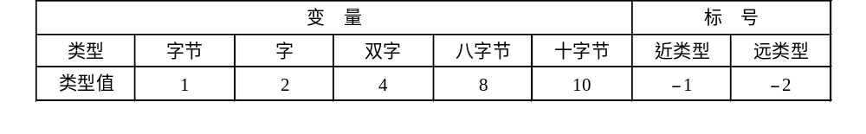
(2) TYPE运算符。TYPE运算符返回变量或标号的类型属性值。对于各种类型的变量和标号，它们对应的属性值如表4-1所示。
表4-1 变量和标号类型值

Slide 22
(3) LENGTH运算符和SIZE运算符。
LENGTH运算符返回变量数据区分配的数据项总数。SIZE运算符返回变量数据区分配的字节个数。
例如：若有如下的数据定义
DAT1 DB 20H，48
DAT2 DW 5 DUP (2，4)

Slide 23
那么，对于下边的指令语句，它所完成的操作如注释所示。
MOV AL，TYPE DAT1 ；AL←1
MOV AH，LENGTH DAT1 ；AH←1
MOV BL，SIZE DAT1 ；BL←2
MOV BH，TYPE DAT2 ；BH←2
MOV CL，LENGTH DAT2 ；CL←5
MOV CH，SIZE DAT2 ；CH←20

Slide 24
2. 组合运算符
组合运算符有PTR和THIS两个运算符。
(1) PTR运算符。PTR运算符的功能是对已分配的存储器地址临时赋予另一种类型属性，但不改变操作数本身的类型属性，同时保留存储器地址的段基址和段内偏移量的属性。它的使用格式如下：
类型 PTR 地址表达式
其中，地址表达式部分可以是标号、变量或各种寻址方式构成的存储器地址。对于标号，可以设置的类型有NEAR和FAR；对于变量，可以设置的类型有BYTE、WORD和DWORD。

Slide 25
例如：
MOV WORD PTR [BX]，AX ；将BX所指存储单元临时设置为字类型
MOV BYTE PTR DAT，AL ；将变量DAT临时设置为字节类型
JMP FAR PTR LPT ；将标号LPT临时设置为远类型

Slide 26
(2) THIS运算符。THIS运算符用来定义一个新类型的变量或标号。但它只指定变量或标号的类型属性，并不为它分配存储区，它的段属性和偏移属性与下一条可分配地址的变量或标号属性相同。
格式：THIS 类型
其类型选项与PTR运算符相同。
例如：
LAB EQU THIS BYTE ；EQU是赋值伪指令，它将表达式的值赋给标号或变量
LAW DW 2341H
MOV BL，LAB ；(BL)←41H
MOV AX，LAW ；(AX)←2341H
在这里，变量LAB和LAW具有相同的段基址和偏移地址，但LAB是字节类型，而LAW是字类型。

Slide 27
3. 分离运算符
(1) LOW运算符。
格式：LOW 表达式
功能：取表达式的低字节返回。
(2) HIGH运算符。
格式：HIGH 表达式
功能：取表达式的高字节返回。
例如：
MOV AL，LOW 2238H ；AL←38H
MOV AH，HIGH 2238H ；AH←22H

Slide 28
4.2 伪 指 令
汇编语言程序的语句除指令以外还可以由伪操作和宏指令组成。伪操作又称为伪指令，它们不像机器指令那样是在程序运行期间由计算机来执行的，而是在汇编程序对源程序汇编期间由汇编程序处理的，它们可以完成如处理器选择、定义程序模式、定义数据、分配存储区、指示程序结束等功能。伪指令形式上与一般指令相似，但伪指令只是为汇编程序提供有关信息，不产生相应的机器代码。

Slide 29
4.2.1 定义符号的伪指令
1. 等值伪指令EQU
格式：<符号名> EQU <表达式>
功能：给符号名定义一个值，赋予一个符号名、表达式或助记符。
此后，程序中凡需要用到该表达式之处，就可以用表达式名来代替了。可见，EQU的引入提高了程序的可读性，也使其更加易于修改。上式中的表达式可以是任何有效的操作数格式，可以是任何可以求出常数值的表达式，也可以是任何有效的助记符。举例如下：

Slide 30
CONSTANT EQU 256 ；将数256赋以符号名CONSTANT
DATA EQU HEIGHT+12 ；HEIGHT为一标号，地址表达式赋以符号名DATA
ALPHA EQU 7
BETA EQU ALPHA－2 ；这是一组赋值伪操作，把7－2=5赋以符号名BETA
ADDR EQU VAR + BETA ；将VAR+5赋以符号名ADDR
B EQU [BP+8] ；变址引用赋以符号名B
P8 EQU DS：[BP+8] ；加段前缀的变址引用赋以符号名P8

Slide 31
在EQU语句的表达式中，如果有变量或标号的表达式，则在该语句前应该先给出它们的定义。例如，语句
AB EQU DATA_ONE+2
必须放在DATA_ONE的定义之后，否则汇编程序将指示出错。

Slide 32
2. 等号伪指令“=”
另外，还有一个与EQU相类似的“=”伪操作也可以作为赋值操作使用。它们之间的区别是：EQU伪操作中的表达式名是不允许重复定义的，而“=”伪操作则允许重复定义。
例如，EMP=6或EMP EQU 6都可以使数6赋给符号名EMP，然而不允许两者同时使用。但是，语句
    EMP=7
    EMP=EMP+1
在程序中是允许使用的，因为“=”伪操作允许重复定义。这种情况下，在第一个语句后的指令中，EMP的值为7；而在第二个语句后的指令中，EMP的值为8。
…
…

Slide 33
3. 解除定义伪指令PURGE
格式：PURGE <符号1，符号2，…，符号N>
功能：解除指定符号的定义。解除符号定义后，可用EQU重新进行定义。如：
Y1 EQU 7 ；定义Y1的值为7
PURGE Y1 ；解除Y1的定义
Y1 EQU 36 ；重新定义Y1的值为36

Slide 34
4.2.2 定义数据的伪指令
这一类伪指令的格式是：
[变量] 助记符 操作数，…，操作数 ［；注释］
功能：为操作数分配存储单元，并用变量与存储单元建立联系。其中，变量是可有可无的，它用符号地址表示，其作用与指令语句前的标号相同，但它的后面不跟冒号。如果语句中有变量名，则汇编程序使其记为第一个字节的偏移地址。注释字段用来说明该伪指令的功能，它也是可有可无的。助记符即伪指令用来说明所定义的数据类型。

Slide 35
常用的伪指令有以下几种：
(1) DB用来定义字节，其后的每个操作数都占有一个字节(8位)的存储单元。
(2) DW用来定义字，其后的每个操作数占有一个字(16位，其低位字节在第一个字节地址中，高位字节在第二个字节地址中)。
(3) DD用来定义双字(4个字节)，其后的每个操作数占有两个字(32位)。
(4) DF用来定义3字(6个字节)，其后的每个操作数占有48位，可用来存放远地址。这一伪指令只能用于386及其后继机型中。

Slide 36
(5) DQ用来定义4字(8个字节)，其后的每个操作数占有4个字(64位)，可用来存放双精度浮点数。
(6) DT用来定义5字(10个字节)，其后的每个操作数占有5个字，形成压缩的BCD码形式。
这些伪指令可以把其后跟着的数据存入指定的存储单元，形成初始化数据，或者只分配存储空间而并不存入确定的数值，形成未初始化数据空间。DW和DD伪指令还可存储地址，DF伪指令则可存储由16位段地址及32位偏移地址组成的远地址指针。下面举例说明。

Slide 37
【例4-2】 操作数可以是常数，或者是表达式
(根据该表达式可以求得一个常数)，如：
DATA_BYTE DB 10，4，10H
DATA_WORD DW 100，100H，－5
DATA_DW DD 3C，0FFFDH

Slide 38
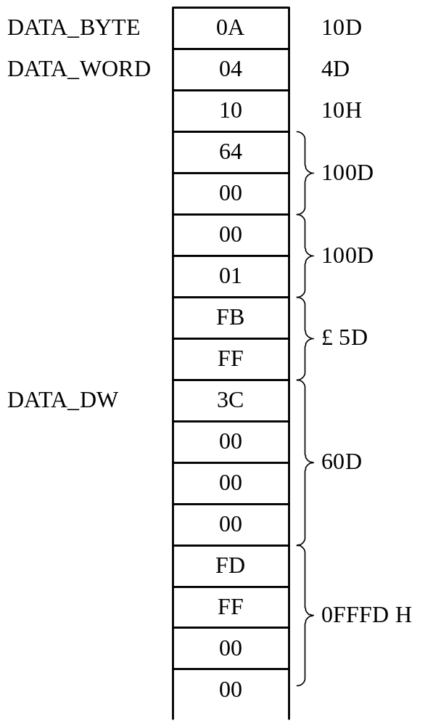
图4.1 例4-2的汇编结果

Slide 39
【例4-3】 操作数也可以是字符串，如：
MESSAGE DB 'HELLO'
存储情况如图4.2(a)所示，而DB 'AB'和DW 'AB'的存储情况则分别如图4.2(b)和(c)所示。

Slide 40
【例4-4】 操作数“？”可以保留存储空间，但不存入数据。如：
ABC DB 0，？，？，0
DEF DW ？，52，？
经汇编后的存储情况如图4.3所示。

Slide 41
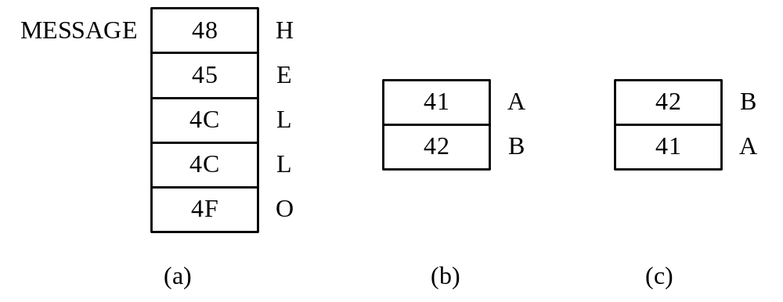
图4.2 例4-3的汇编结果
(a) 字符串的存储；(b) DB‘AB’；(c) DW‘AB’

Slide 42
存储器操作数还可以使用复制操作符(DUPLICATION OPERATOR)来复制某个(或某些)操作数。其格式为
REPEAT_COUNT DUP (OPERAND，…，OPERAND)
其中，REPEAT_COUNT可以是一个表达式，它的值应该是一个正整数，用来指定括号中的操作数的重复次数。

Slide 43
【例4-5】 使用DUP实现重复定义。
    ARRAY1 DB 2 DUP(0，1，2，？)
    ARRAY2 DB 100 DUP( ? )
经汇编后的存储情况如图4.4所示。
由图可见，例4-5中的第一个语句展开后和语句ARRAY1 DB 0，1，2，？，0，1，2，？是等价的。

Slide 44
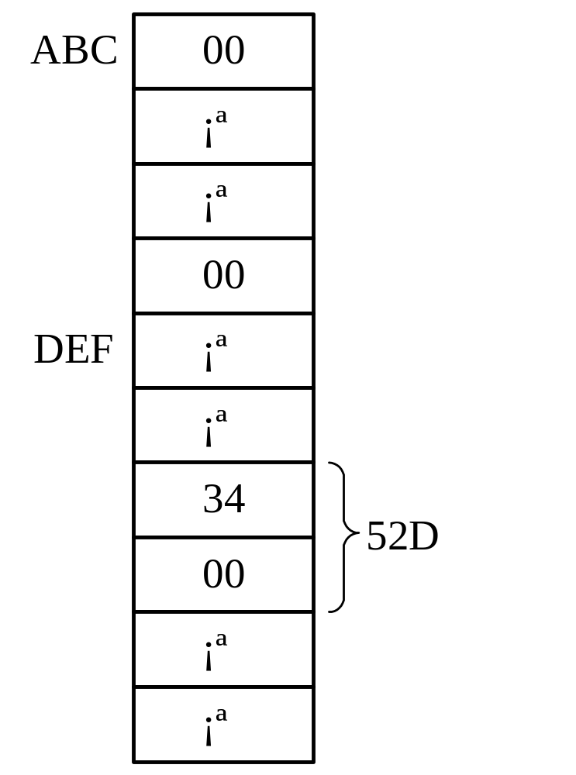
图4.3 例4-4的汇编结果

Slide 45
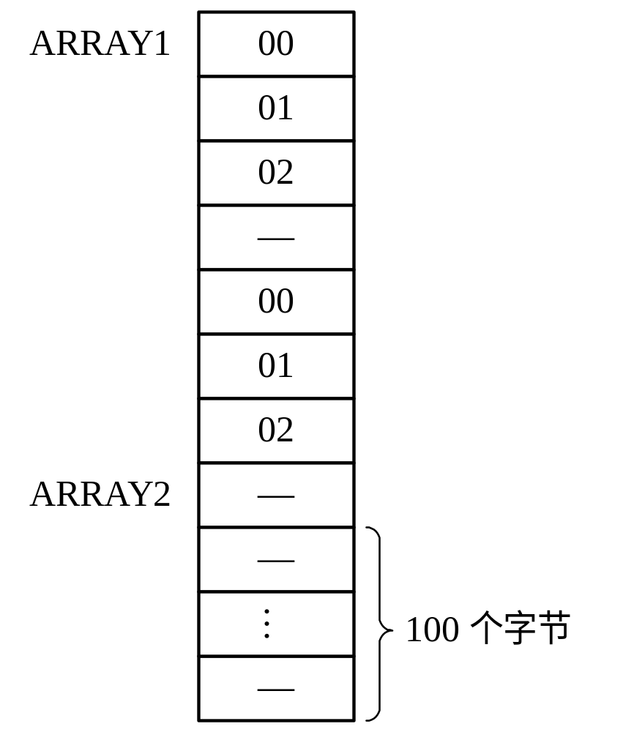
图4.4 例4-5的汇编结果

Slide 46
4.2.3 定义程序开始和结束的伪指令
在程序的开始部分可以用NAME或TITLE为模块命名。NAME的格式是：
NAME MODULE_NAME
汇编程序将以给出的MODULE_NAME作为模块的名字。如果程序中没有使用NAME伪操作，则可使用TITLE伪操作，其格式为
TITLE TEXT

Slide 47
TITLE伪操作可指定列表文件的每一页上打印的标题。同时，如果程序中没有使用NAME伪操作，则汇编程序将用 TEXT中的前六个字符作为模块名。TEXT中最多可有60个字符。如果程序中既无 NAME又无 TITLE伪操作，则将用源文件名作为模块名。所以，NAME及TITLE伪操作并不是必要的，但一般经常使用TITLE，以便在列表文件中能打印出标题来。
表示源程序结束的伪操作的格式为
END ［LABEL］

Slide 48
其中，标号(LABEL)指示程序开始执行的起始地址。如果多个程序模块相连接，则只有主程序要使用标号，其他子程序模块只用END而不必指定标号。汇编程序将在遇到END时结束汇编，而程序则将从主模块的第一个标号处开始执行。

Slide 49
4.2.4 指令集选择伪指令
由于80x86的所有处理器都支持8086/8088指令系统，而且每一种高档的机型又都增加了一些新的指令，因此，在编写程序时要对所用处理器有一个确切的选择。也就是说，要告诉汇编程序应该选择哪一种指令系统。这一组伪操作的功能就是确定作用指令系统。

Slide 50
此类伪操作主要有以下几种：
(1) .8086：选择8086指令系统。
(2) .286：选择80286指令系统。
(3) .286P：选择保护方式下的80286指令系统。
(4) .386：选择80386指令系统。
(5) .386P：选择保护方式下的80386指令系统。
(6) .486：选择80486指令系统。
(7) .486P：选择保护方式下的80486指令系统。
(8) .586：选择Pentium指令系统。
(9) .586P：选择保护方式下的Pentium指令系统。

Slide 51
有关“选择保护方式下的XXXX指令系统”的含义是指包括特权指令在内的指令系统。此外，上述伪操作均支持相应的协处理器指令。
这类伪操作一般放在整个程序的最前面，如不给出，则汇编程序默认值为 .8086指令系统。它们可放在程序中，如程序中使用了一条80486所增加的指令，则可以在该指令的上一行加上 .486。

Slide 52
4.2.5 地址计数器与对准伪操作
1. 地址计数器——$
在汇编程序对源程序汇编的过程中，使用地址计数器(LOCATION COUNTER)来保存当前正在汇编的指令的偏移地址。当开始汇编或在每一段开始时，把地址计数器初始化为零，以后在汇编过程中，每处理一条指令，地址计数器就增加一个值，此值为该指令所需要的字节数。地址计数器的值可用$来表示，汇编语言允许用户直接用$来引用地址计数器的值，因此指令
JNE $+6

Slide 53
的转向地址是JNE指令的首地址加上6。当$用在指令中时，它表示本条指令的第一个字节的地址。在这里，$+6必须是另一条指令的首地址，否则，汇编程序将指示出错信息。当$用在伪操作的参数字段时，则和它用在指令中的情况不同，它所表示的是地址计数器的当前值。

Slide 54
【例4-6】 $用法示例。
ARRAY DW 1，2，$+4，3，4，$+4
如汇编时ARRAY分配的偏移地址为0074，则汇编后的存储区将如图4.5所示。
注意：ARRAY数组中的两个$+4得到的结果是不同的，这是由于$的值是在不断变化的缘故。当在指令中用到$ 时，它只代表该指令的首地址，而与$本身所在的字节无关。

Slide 55
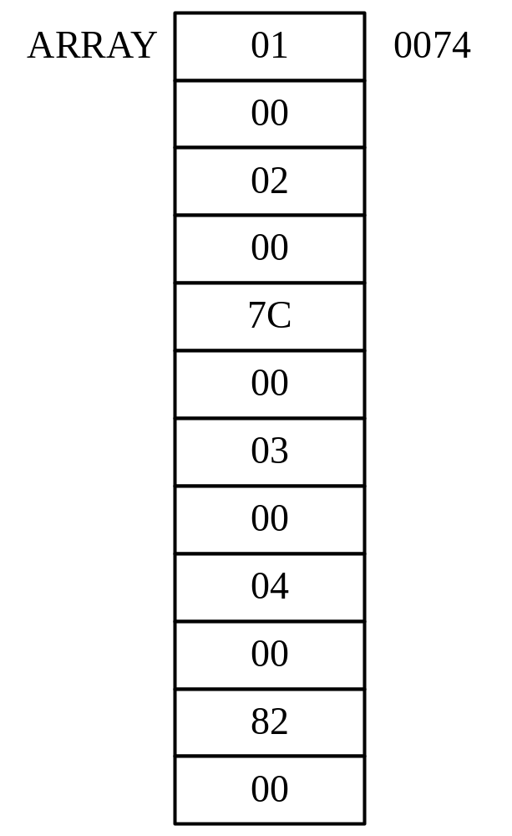
图4.5 例4-6的汇编结果

Slide 56
2. ORG伪操作
ORG伪操作用来设置当前地址计数器的值，其格式为
ORG CONSTANT EXPRESSION
如常数表达式的值为N，则ORG伪操作可以使下一个字节的地址成为常数表达式的值N。例如：
    VECTORS SEGMENT
    ORG 10
    VECT1 DW 47A5H
    ORG 20
    VECT2 DW 0C596H
    VECTORS ENDS

Slide 57
则VECT1的偏移地址值为0AH，而VECT2的偏移地址值为14H。
常数表达式也可以表示从当前已定义过的符号开始的位移量，或表示从当前地址计数器值$开始的位移量，如：
ORG $+8
可以表示跳过8个字节的存储区，亦即建立了一个8字节的未初始化的数据缓冲区。如程序中需要访问该缓冲区，则可用LABEL伪操作来定义该缓冲区的如下变量名

Slide 58
BUFFER LABEL BYTE
ORG $+8
当然，其完成的功能和
BUFFER DB 8 DUP(?)
是一样的。

Slide 59
3. EVEN伪操作
EVEN伪操作使下一个变量或指令开始于偶数字节地址。一个字的地址最好从偶地址开始，所以对于字类型数组,为保证其从偶地址开始，可以在其前用EVEN伪操作来达到这一目的。
例如：
    DATA_SEG SEGMENT
    EVEN ；保证地址从偶地址开始
    WORD_ARRAY DW 100 DUP(?)
    DATA_SEG ENDS
…
…

Slide 60
4. ALIGN伪操作
ALIGN伪操作为保证双字类型数组边界从4的倍数开始创造了条件，其格式为
ALIGN BOUNDARY
其中，BOUNDARY必须是2的幂，例如：
      .DATA
      ALIGN 4
      ARRAY DB 100 DUP(？)
就可保证ARRAY的值为4的倍数。当然，ALIGN 2和EVEN是等价的。
…
…

Slide 61
4.3 汇编语言源程序结构
1. 完整段定义的程序结构
存储器的物理地址是由段地址和偏移地址组合而成的，汇编程序在把源程序转换为目标程序时，必须确定标号和变量(代码段和数据段的符号地址)的偏移地址，并且需要把有关信息通过目标模块传送给连接程序，以便连接程序把不同的段和模块连接在一起，形成一个可执行程序。为此，需要用段定义伪操作，其格式如下：

Slide 62
    SEGMENT_NAME SEGMENT
    SEGMENT_NAME ENDS
其中，语句体部分对于数据段、附加段和堆栈段来说，一般是存储单元的定义、分配等伪操作；对于代码段则是指令及伪操作。
<语句体>
…

Slide 63
此外，在代码段还必须明确段和段寄存器的关系，这可用ASSUME伪操作来实现，其格式为
  ASSUME <段寄存器名>：段名[，<段寄存器名>：段名,...]
  ASSUME <段寄存器名>：NOTHING
其中，段寄存器名必须是CS、DS、ES和SS(对于386及其后继机型还有FS和GS) ，而段名则必须是由SEGMENT定义的段中的段名。ASSUME NOTHING则可取消前面由ASSUME所指定的段寄存器。

Slide 64
例如，下面是一个的对应关系标准的汇编源程序段定义。
  DATE_SEG1 SEGMENT ；定义数据段
  DATE_SEG1 ENDS ；数据段结束
  DATA_SEG2 SEGMENT ；定义数据附加段
  DATA_SEG2 ENDS ；数据附加段结束
  CODE_SEG SEGMENT ；定义代码段
  ASSUME CS:CODE_SEG,DS:DATA_SEG1,ES:DATA_SEG2
  START: ；开始执行的入口地址
…
…

Slide 65
；设置DS寄存器为当前数据段
MOV AX，DATA_SEG1 ；将数据段地址赋予DS
MOV DS，AX
；设置ES寄存器为当前附加段
MOV AX，DATA_SEG2 ；将附加数据段地址赋予ES
MOV ES，AX
CODE_SEG ENDS ；代码段定义结束
END START ；源程序结束
…

Slide 66
由于ASSUME伪操作只是指定某个段分配给哪一个段寄存器，它并不能把段地址装入段寄存器中，要把段地址装入段寄存器中，就必须在代码段中有对段地址装入相应的段寄存器中的指令。如在上面的程序中，分别用两条MOV指令完成这一操作。如果程序中有堆栈段，也需要把段地址装入SS中。但是，代码段CS不需要这样做，这一操作是在程序初始化时完成的。

Slide 67
为了对段定义作进一步地控制，SEGMENT伪操作添加有类型及属性的说明，其格式如下：
<段名> SEGMENT [定位类型]［组合类型］［使用类型］[类别]
<段名> ENDS
在一般情况下，这些说明可以不用。但是，如果需要用连接程序把本程序与其他程序模块相连接时，就需要使用这些说明。
…

Slide 68
2．对段定义的进一步说明
1) 定位类型(ALIGN_TYPE)
定位类型用于说明段的起始地址应有怎样的边界值，其取值可以是：
PARA：指定段的起始地址必须从小段边界开始，即段起始地址最低位必须为0。这样，偏移地址可以从0开始。
BYTE：该段可以从任何地址开始，这样，起始偏移地址可能不是0。
WORD：该段必须从字的边界开始，即段起始地址必须为偶数。

Slide 69
DWORD：该段必须从双字边界开始，即段起始地址的最低位必须为4的倍数。
PAGE：该段必须从负的边界开始，即段起始地址的最低两个十六进制数位必须为0(该地址能被256整除)。
定位类型的默认项是PARA，即若未指定定位类型时，则汇编程序默认为PARA。

Slide 70
２） 组合类型(COMBINE_TYPE)
组合类型用于说明程序连接时段的合并方法，其取值可以是：
PRIVATE ：该段为私有段，在连接时将不与其他模块中的同名段合并。
PUBLIC：该段连接时可以把不同模块中的同名段相连接而合并为一个段，其连接次序由连接命令指定。每一分段都从小段的边界开始，因此，各模块的原有段之间可能存在小于16个字节的间隙。

Slide 71
COMMON：该段在连接时可以把不同模块中的同名段重叠而形成一个段，由于各同名段有相同的起始地址，所以会产生覆盖。COMMON的连接长度是各分段中的最大长度。重叠部分的内容取决于排列在最后一段的内容。
AT EXPRESSTION：使段地址为表达式所计算出来的16位值，但它不能用来指定代码段。
MEMORY：与PUBLIC同义。

Slide 72
STACK：把不同模块中的同名段组合而形成一个堆栈段，该段的长度为原有各堆栈段长度的总和，原有各段之间并无PUBLIC所连接段中的间隙，而且栈顶可自动指向连接后形成的大堆栈段的栈顶。
组合类型的默认项是PRIVATE。

Slide 73
3). 使用类型(USE_TYPE)
使用类型只适用于386及其后继机型，它用来说明是使用16位寻址方式还是使用32位寻址方式。其取值可以是：
    USE16：使用16位寻址方式。
    USE32：使用32位寻址方式。
当使用16位寻址方式时，段长不超过64 KB，地址的形式是16位段地址和16位偏移地址组合；当使用32位寻址方式时，段长可达4 GB，地址的形式是16位段地址和32位偏移地址组合。可以看出，在实模式下，应该使用USE16。
使用类型的默认项是USE16。

Slide 74
4) 类别名(‘CLASS’)
在引号中给出连接时组成段组的类型名。类别说明并不能把相同类别的段合并起来，但在连接后形成的装入模块中，可以把它们的位置靠在一起。

Slide 75
4.4 汇编语言程序的上机过程
  在计算机上运行汇编语言程序的步骤是：
  (1) 用编辑程序建立 .ASM源文件；
  (2) 用MASM程序把 .ASM文件汇编成 .OBJ文件；
  (3) 用LINK程序把 .OBJ文件连接成.EXE文件；
  (4) 用DOS命令直接键入文件名就可执行该程序。
目前常用的汇编程序有Microsoft公司推出的宏汇编程MASM(MACRO ASSEMBLER)和BORLAND公司推出的TASM(TURBO ASSEMBLER)两种。本书采用MASM5.0版来说明汇编程序所提供的伪操作和操作符，操作流程如图4.6所示。

Slide 76
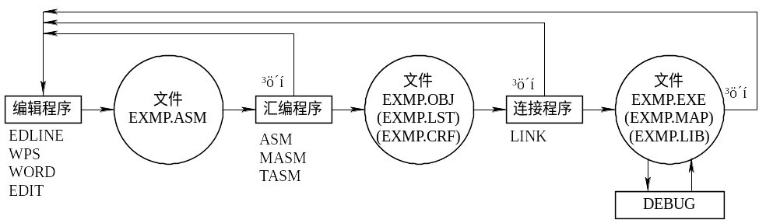
图4.6 汇编语言程序的建立及汇编过程

Slide 77
说明：图中□表示操作使用的工具；○表示操作得到的文件。
汇编程序的主要功能是：
(1) 检查源程序语法是否正确。
(2) 测出源程序中的语法错误，并给出出错信息。
(3) 产生源程序的目标程序，并可给出列表文件(同时列出汇编语言和机器语言的文件，称为 .LST文件)。
(4) 展开宏指令。

Slide 78
4.4.1 建立汇编语言的工作环境
  为运行汇编语言程序，至少要在磁盘上提供以下文件：
  (1) 编辑程序，如EDIT.EXE；
  (2) 汇编程序，如MASM.EXE；
  (3) 连接程序，如LINK.EXE；
  (4) 调试程序，如DEBUG.COM。
必要时，还要提供CREF.EXE、EXR2BIN.EXE等文件。

Slide 79
4.4.2 汇编语言源程序上机过程
1. 建立汇编源程序 .ASM文件
【例4-7】 把40个字母A的字符串从源缓冲区传送到目的缓冲区。
可以用编辑程序EDIT在磁盘上建立如下的源程序EXAM.ASM。
TITLE EXAM.ASM
DATA SEGMENT
DATS DB 40 DUP('A')
DATA ENDS
EXTRA SEGMENT

Slide 80
DATD DB 40 DUP(?)
EXTRA ENDS
CODE SEGMENT
MAIN PROC FAR
ASSUME CS:CODE，DS:DATA，ES:EXTRA
START:
    PUSH DS
    SUB AX，AX
    PUSH AX

Slide 81
      MOV AX，DATA
      MOV DS，AX
      MOV AX，EXTRA
      MOV ES，AX
      LEA SI，DATS
    LEA DI，DATD
    CLD
      MOV CX，40
REP MOVSB
RET
MAIN ENDP
CODE ENDS
END START

Slide 82
2. 汇编产生 .OBJ文件
源文件建立后，就要用汇编程序对源文件汇编，汇编后产生二进制的目标文件(.OBJ文件)，其操作与汇编程序回答如下。
C：\>MASM EXAM↙
MICROSOFT (R) MACRO ASSEMBLER VERSION 5.00
COPYRIGHT (C) MICROSOFT CORP 1981-1985，1987. ALL RIGHTS RESERVED.
OBJECT FILENAME [EXAM.OBJ]: ↙
SOURCE LISTING[NUL.LST]:EXAM↙
CROSS-REFERENCE [NUL.CRF]:EXAM↙
32768 + 447778 BYTES SYMBOL SPACE FREE
0 WARNING ERRORS
0 SEVERE ERRORS

Slide 83
汇编程序的输入文件是 .ASM文件，其输出文件可以有三个，表示上列汇编程序回答的第3～5行。第一个是 .OBJ文件，这是汇编的主要目的，所以这个文件我们是需要的，对[EXAM.OBJ]：直接回车，这样就在磁盘上建立了这一目标文件。第二个是 .LST文件，称为列表文件。这个文件同时列出源程序和机器语言程序清单，并给出符号表，因而可使程序调试更加方便。这个文件是可有可无的，如果不需要则可对[NUL.LST]：回车；如果需要这个文件，则可键入文件名后回车，这里是EXAM↙(↙表示回车)，这样例4-7的列表文件EXAM.LST就建立起来了。LIST清单的最后部分为段名表和符号表，表中分别给出段名、段的大小及有关属性，以及用户定义的符号名、类型及属性。交叉引用表给出了用户定义的所有符号，对于每个符号列出了其定义所在行号(加上#)及引用的行号。可以看出，它为大程序的修改提供了方便，而一般较小的程序则可不使用。

Slide 84
到此为止，汇编过程已经完成了。但是，汇编程序还有另一个重要功能，就是可以给出源程序中的错误信息类型：警告错误(WARNING ERRORS)指出汇编程序所认为的一般性错误；严重错误(SEVERE ERRORS)指出汇编程序认为已使汇编程序无法进行正确汇编的错误。除给出错误的个数外，汇编程序还能指出错误信息的类型，本书在附录1列出了汇编程序错误信息的类型，供编程者参阅。如果程序有错，则应重新调用编辑程序修改错误，并重新编译直到编译正确通过为止。当然汇编程序只能指出程序中的语法错误，至于程序的算法或逻辑错误，则应在程序调试时去解决。

Slide 85
3. 链接产生 .EXE文件
汇编程序已产生出二进制的目标文件(.OBJ)，但 .OBJ文件并不是系统可执行的文件，因此还必须使用连接程序(LINK)把 .OBJ文件转换为系统可执行的 .EXE文件。当然，如果一个程序是由多个模块组成时，也应该通过LINK把它们连接在一起，操作方法及机器回答如下。

Slide 86
C：\>LINK EXAM↙
MICROSOFT (R) OVERLAY LINKER VERSION 3.60
COPYRIGHT (C) MICROSOFT CORP 1983-1987，ALL RIGHTS RESERVED，
RUN FILE[EXAM.EXE]；↙
LIST FILE[NUL.MAP]：EXAM↙
LIBRARIES [.LIB]：↙
LINK：WARNING L4021：NO STACK SEGMENT
C：\>LINK EXAM↙
MICROSOFT (R) OVERLAY LINKER VERSION 3.60
COPYRIGHT (C) MICROSOFT CORP 1983-1987，ALL RIGHTS RESERVED，
RUN FILE[EXAM.EXE]；↙
LIST FILE[NUL.MAP]：EXAM↙
LIBRARIES [.LIB]：↙
LINK：WARNING L4021：NO STACK SEGMENT

Slide 87
LINK程序有两个输入文件 .OBJ和 .LIB。.OBJ是我们需要连接的目标文件，.LIB则是程序中需要用到的库文件，如无特殊需要，则应对[.LIB]：直接回车。LINK程序有两个输出文件，一个是 .EXE文件，这当然是我们所需要的，应对[EXAM.EXE]：直接回画，这样就在磁盘上建立了该可执行文件。LINK的另一个输出文件为 .MAP文件，它是连接程序的列表文件，又称为连接映像(LINK MAP)，它给出每个段在存储器中的分配情况。
连接程序给出的无堆栈段的警告性错误并不影响程序的运行。所以，到此为止，连接过程已经结束，可以在操作系统下执行EXAM程序了。

Slide 88
4. 程序的调试和执行
在建立了 .EXE文件后，就可以直接在操作系统中执行程序，如下所示：
    C：\> EXAM↙
    C：\>_
程序运行结束并返回DOS。如果用户程序已直接把结果在终端上显示出来，那么程序已经运行结束，结果也已经得到。但是，如果EXAM程序并未显示出结果，这就要使用调试程序查看内存缓冲区。常用调试工具软件为DEBUG，见附录2。

Slide 89
5. 生成 .COM文件
.COM文件也是一种可执行文件，由程序本身的二进制代码组成，它没有 .EXE文件所具有的包括有关文件信息的标题区(HEADER)，因此它占有的存储空间比 .EXE文件要小。.COM文件不允许分段，它所占有的空间不允许超过64 KB，因而只能用来编制较小的程序。由于其小而简单，装入速度比 .EXE文件要快。
使用 .COM文件时，程序不分段，其入口点(开始运行的起始点)必须是100H(其前的256个字节为程序段前缀所在地)，且不必设置堆栈段。在程序装入时，由系统自动把SP建立在该段之末。对于所有的过程则应定义为NEAR。

Slide 90
用户可以通过DOS操作系统下的EXE2BIN程序来建立 .COM文件，操作方法如下：
C：\>EXE2BIN FILENAME FILENAME.COM↙
注意，上行中的第一个FILENAME给出了已形成的 .EXE文件的文件名，但不必给出文件扩展名。第二个FILENAME即为所要求的 .COM文件的文件名，它必须带有文件扩展名 .COM，这样就形成了所要的 .COM文件。
此外，.COM文件还可以直接在调试程序DEBUG中用A或E命令建立，对于一些短小的程序，这也是一种相当方便的方法。

Slide 91
4.5 汇编语言程序设计
4.5.1 流程图（Flowchart）的组成
借助于流程图可以清晰地把程序思路表达出来，有助于编写正确的程序。流程图对程序设计人员，特别是初学者来说是一种非常有用的工具。流程图是用一些图框表示各种操作，用图形表示算法，直观形象，易于理解。美国国家标准化协会ANSI(American National Standard Institute)规定了一些常用的流程图，已为世界各国程序工作者普遍采用。

Slide 92
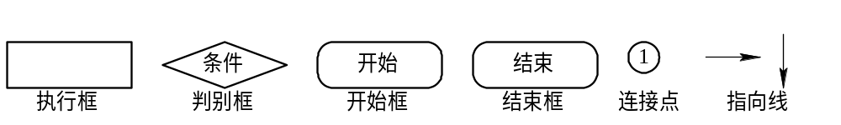
图4.7 流程图的组成成分

Slide 93
1) 执行框(矩形框)
执行框的作用是表示一段程序或一个模块的功能，对于结构化程序，一个执行框只有一个入口和一个出口。
2) 判别框(菱形框)
判别框的作用是对一个给定的条件进行判断，根据给定的条件是否成立来决定如何执行其后的操作。它有一个入口，两个出口，表示比较、判断条件。

Slide 94
3) 开始框和终止框
开始框和终止框表示程序的起始和终止。
4) 指向线
指向线表示程序执行的顺序。
5) 连接点
连接点是用于将画在不同地方的流程线连接起来。如图4.8中，有两个以①为标志的连接点，它表示这两个点是互相连接在一起的。实际上它们是同一个点，只是当在纸张上画不下才分开来画。使用连接点可以避免流程线的交叉或过长，使流程图清晰。

Slide 95
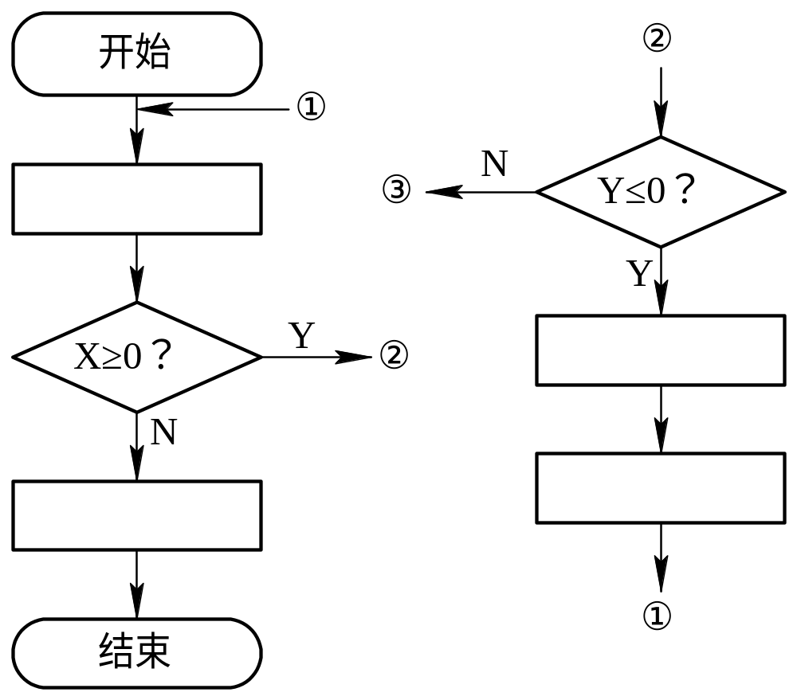
图4.8 流程图的绘制示意

Slide 96
可以看出，流程图是表示算法的较好工具。一个流程图包括以下几部分：
    (1) 表示相应操作的框；
    (2) 带箭头的流程线；
    (3) 框内外必要的文字说明。
绘制流程线不要忘记画箭头，因为它是反映流程的执行先后次序的，如不画出箭头就难以判定各框的执行次序了。
用流程图表示算法直观形象，比较清楚地显示出各个框之间的逻辑关系。常用的还有N-S结构化流程图。程序编制人员都应当掌握传统流程图，会看会画。

Slide 97
4.5.2 顺序程序（serial program）设计
顺序程序结构是指完全按顺序逐条执行的指令序列，这在程序段中是大量存在的。顺序结构程序是最简单的程序，在顺序结构程序中，指令按照先后顺序一条一条执行。
【例4-8】 将两个字节数据相加，并存放到一个结果单元中。
    DATA SEGMENT
    AD1 DB 4CH ；定义第1个加数
    AD2 DB 25H ；定义第2个加数
    SUM DB ? ；定义结果单元
    DATA ENDS
    CODE SEGMENT
    ASSUME CS:CODE，DS:DATA

Slide 98
START： MOV AX，DATA
      MOV DS，AX
      MOV AL，AD1 ；取出第1个加数
      ADD AL，AD2 ；和第2个加数相加
      MOV SUM，AL ；存放结果
      MOV BL，AL ；显示十六进制结果
      MOV CL，4
      SHR AL，CL
      AND AL，0FH
      ADD AL，30H
      MOV DL，AL

Slide 99
    MOV AH，2
    INT 21H
    MOV AL，BL
    AND AL，0FH
    ADD AL，30H
    MOV DL，AL
    MOV AH，2
    INT 21H
    MOV AH，4CH ；返回DOS
    INT 21H
CODE ENDS
END START

Slide 100
注意：
① 本程序的结束，采用了DOS中断调用的4CH号功能，来退出程序段运行，返回DOS现场。这是一种常用的执行程序返回DOS现场的方法。
② 本例可显示输出。

Slide 101
4.5.3 分支程序（branched program）设计
1. 分支程序结构形式
分支程序结构可以有两种形式，如图4.9所示。它们分别相当于高级语言中的IF_THEN_ELSE语句和CASE语句，适用于要求根据不同条件作不同处理的情况。IF_THEN_ELSE语句可以引出两个分支，CASE语句则可以引出多个分支。不论哪一种形式，它们的共同特点是：运行方向是向前的，在某一种特定条件下，只能执行多个分支中的一个分支。

Slide 102
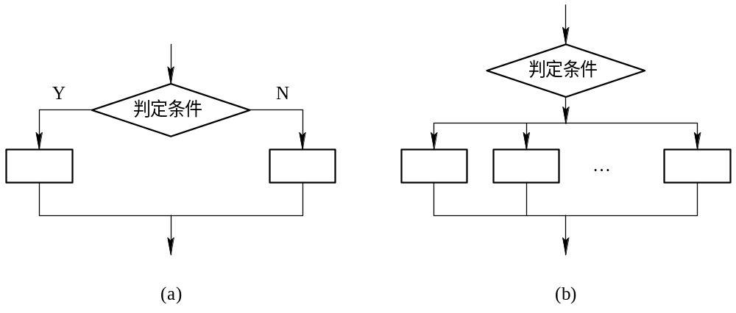
图4.9 分支程序的结构形式
(a) IF_THEN_ELSE结构； (b) CASE结构

Slide 103
2. 分支程序设计方法
程序的分支一般用条件转移指令来产生，利用转移指令不影响条件码的特性，连续地使用条件转移指令可使程序产生多个不同的分支。
【例4-9】 TABLE是一字节数组的首地址，长度为100。统计此数组中正数、0及负数的个数，并分别放在COUNT1、COUNT2和COUNT3变量中。其流程图如图4.10所示。

Slide 104
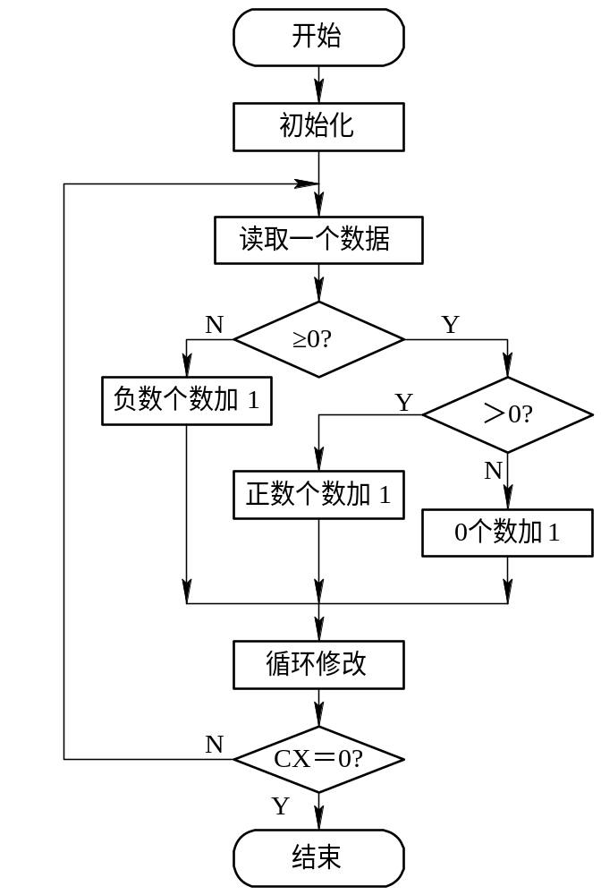
图4.10 例4-19流程图

Slide 105
DATA SEGMENT
TABLE DB 100 DUP(?)
COUNT1 DB 0
COUNT2 DB 0
COUNT3 DB 0
DATA ENDS
CODE SEGMENT
ASSUME CS:CODE，DS:DATA
ALLO PROC FAR
START： PUSH DS
XOR AX，AX
PUSH AX
MOV AX，DATA
MOV DS，AX

Slide 106
    MOV CX，100
    MOV BX，0
AGAIN：CMP TABLE[BX]，0
JGE SS12
INC COUNT3
JMP SHORT NEXT
SS12： JG SS1
INC COUNT1
JMP SHORT NEXT
SS1： INC COUNT2
NEXT： INC BX
LOOP AGAIN
RET
ALLO ENDP
CODE ENDS
END START

Slide 107
本程序段在开始时出现了两次压栈操作，既PUSH DS和PUSH AX((AX)=0)。由于本程序段是一个FAR属性的子程序，在程序结束执行RET时将引起两次出栈操作，会使(CS)内容等于未执行本程序前的值，(IP)=0。在(CS)：(IP)位置有一段程序，功能就是退出程序段运行，返回DOS现场。这是第二种执行程序返回DOS现场的方法。

Slide 108
4.5.4 循环程序设计
1. 循环程序结构
循环程序结构可以总结为两种结构形式，如图4.11所示。一种是DO WHILE(当形)结构形式；另一种是DO UNTIL(直到形)结构形式。
1) DO WHILE结构
DO WHILE结构把对循环控制条件的判断放在循环的入口，先判断条件，满足条件就执行循环体，否则就退出循环，如图4.11(a)所示。

Slide 109
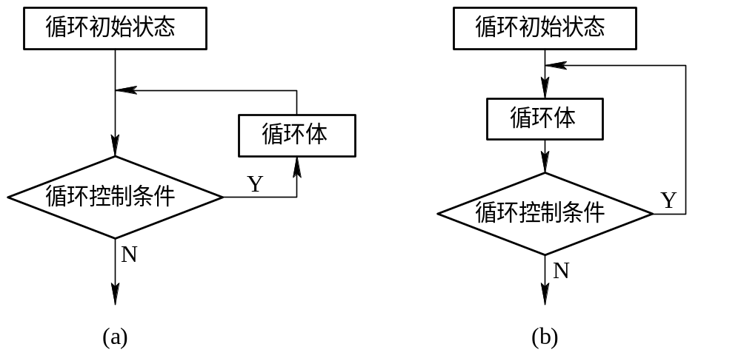
2) DO UNTIL结构
DO UNTIL结构把对循环控制条件的判断放在循环的出口，先执行循环体，然后再判断控制条件，不满足条件则继续执行循环操作，一旦满足条件则退出循环，如图4.11(b)所示。
图4.11 循环程序的结构形式
(a) DO WHILE结构； (b) DO UNTIL结构

Slide 110
这两种结构可以根据具体情况选择使用。如果有循环次数等于0的情况，则应选择DO WHILE结构，否则使用DO UNTIL结构。不论哪一种结构形式，循环程序都可由如下四部分组成：
(1) 循环初始化。初始化完成设置循环次数的计数值或其他条件，设置循环初始地址，以及为循环体正常工作而建立的初始状态等。
(2) 循环体。循环体是循环程序的主体，该部分是为完成程序功能而设计的主要程序段。
(3) 循环修改。循环的修改是调整计数值或内存地址的部分，保证每一次重复(循环)时，参加执行的信息能发生有规律的变化而建立的程序段。

Slide 111
(4) 循环控制。循环控制本来应该属于循环体的一部分，由于它是循环程序设计的关键，所以要对它作专门的讨论。每个循环程序必须选择一个循环控制条件来控制循环的运行和结束，而合理地选择该控制条件就成为循环程序设计的关键问题。有时，循环次数是已知的，此时可以用循环次数作为循环的控制条件，LOOP指令使这种循环程序设计能很容易地实现。但有可能使用其他特征或条件来使循环提前结束，LOOPZ和LOOPNZ指令是设计这种循环程序的工具。然而，有时循环次数是未知的，那就需要根据具体情况找出控制循环结束的条件。循环控制条件的选择是很灵活的，有时可供选择的方案不止一种，此时就应分析比较，选择一种效率最高的方案来实现。

Slide 112
2. 循环程序（Loop program）设计方法
【例4-18】 设计一个程序，完成从1连加到100(即1+2+...+99+100)的操作，结果保存在数据段的SUM单元。
分析：这样的问题如果采用顺序程序设计至少要一百条指令，并且程序的结构性和可读性差，而采用循环程序设计就会简洁明了。程序清单如下。
DATA SEGMENT
SUM DW ？
DATA ENDS
CODE SEGMENT
ASSUME CS:CODE，DS:DATA

Slide 113
START: MOV AX，DATA
MOV DS，AX ；数据段寄存器赋初值
；循环初始化
SUB AX,AX ；工作寄存器清零
MOV CX，100 ；计数器赋初值
CLC ；清除进位标志
LP： INC AX ；循环体
ADC SUM，AX
DEC CX ；循环修改
JNZ LP ；循环控制
；******** ；插入显示程序 (预留位置)
HLT
CODE ENDS
END START

Slide 114
注意：
① 本程序段采用了第三种退出方式，程序运行结束将由于执行HLT指令而进入停机状态，当键入Ctrl+Break组合键(键盘中断)后，返回DOS现场。
② 用DEBUG跟踪，会发现(SUM)=13BAH。

Slide 115
【例4-11】 试编制一个把SUM的二进制数用十六进制数的形式在屏幕上显示的程序段。作为转换输出功能部分，插入例4-10中程序的“；********”位置。重新运行例4-10程序，就会在屏幕上显示出运算结果。
根据题意，将SUM内容送到BX中，从左到右每四位为一组在屏幕上显示出来，每次循环显示—个十六进制数位，计数初值为4。程序框图如图4.12所示。采用循环移位的方式把所要显示的4位二进制数移到最右面，以便做数字到字符的转换工作。另外，由于数字0～9的ASCII值为30H～39H，而字母A～F的ASCII值为41H～46H，所以在把4位二进制数加上30H后还需作一次判断，如果是字符A～F，则还应加上7才能显示出正确的十六进制数。以BINIHEX.ASM为文件名建立“二进制到十六进制数转换程序”源文件。

Slide 116
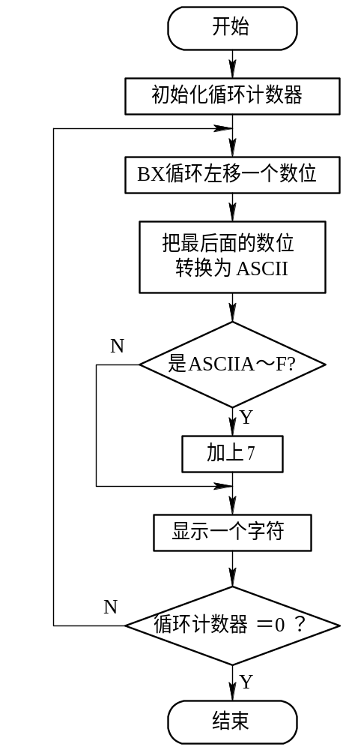
图4.12 二进制到十六进制数转换程序的框图

Slide 117
在程序中没有使用LOOP指令，这是因为循环移位指令要使用CL寄存器，而LOOP指令要使用CX寄存器，为了解决CX寄存器的冲突问题，这里用CH寄存器存放循环计数值，而用DEC及JNZ两条指令完成LOOP指令的功能。这说明，使用计数值控制循环结束也可以不用LOOP指令。当然也可以把计数值初始化为0，用每循环一次加1然后比较次数是否达到要求的方法来实现，或者仍用LOOP指令，而用堆栈保存其中的一个信息(如计数值)来解决CX寄存器的冲突问题等。总之，程序设计是很灵活的，只要算法和指令的使用没有错误，都可以达到目的。

Slide 118
二进制到十六进制转换程序如下：
MOV BX，SUM
MOV CH，4
LP： MOV CL，4
    ROL BX，CL
    MOV AL，BL
    AND AL，0FH
    ADD AL，30H
    CMP AL，3AH
    JL PRINTA
    ADD AL，07H
PRINTA:MOV DL，AL
    MOV AH，2
    INT 21H
    DEC CH
    JNZ LP

Slide 119
4.5.5 子程序结构形式与操作
1. 子程序定义
可把具有独立功能的程序段定义为子程序，供其他程序调用，类似于C语言的函数。子程序定义伪操作用在子程序的前后，使整个子程序形成清晰的、具有特定功能的代码块。
子程序定义的语法格式为
<子程序名> PROC <属性>
RET
<子程序名> ENDP
其中，子程序名为标识符，它又是子程序入口的符号地址，它的写法与标号的写法相同；属性(Attribute)是指类型属性，它可以是NEAR或FAR。

Slide 120
如前所述，CALL和RET指令都有NEAR和FAR的属性，段内调用使用NEAR属性，但可以不显示地写出；段间调用使用FAR属性。为了使用户的工作更加方便，80x86的汇编程序用PROC伪操作的类型属性来确定CALL和RET指令的属性。也就是说，如果所定义的子程序是FAR属性的，那么对它的调用和返回一定都是FAR属性；如果所定义的子程序是NEAR属性的，那么对它的调用和返回也一定是NEAR属性。这样，用户只需在定义子程序时考虑它的属性，而CALL和RET的属性可以由汇编程序来确定。用户对子程序属性确定原则很简单，即：
(1) 如调用程序和子程序在同一个代码段中，则使用NEAR属性；
(2) 如调用程序和子程序不在同一个代码段中，则使用FAR属性。

Slide 121
【例4-12】 调用程序和子程序在同一代码段中。
  MAIN PROC FAR ；主程序
  CALL SUBR1
  RET
  MAIN ENDP
  SUBR1 PROC NEAR ；子程序(NEAR可省略)
  RET
  SUBR1 ENDP
…
…
…

Slide 122
由于调用程序MAIN和子程序SUBR1是在同一代码段中的，所以SUBR1定义为NEAR属性。这样，MAIN中对SUBR1的调用和SUBR1中的RET就都是NEAR属性。但是一般说来，主程序MAIN应定义为FAR属性，这是由于把程序的主子程序看作DOS调用的一个子程序，因而DOS对MAIN的调用以及MAIN中的RET就是FRA属性。当然，CALL和RET的属性是汇编程序确定的，用户只需正确选择PROC的属性就可以了。

Slide 123
例4-12 的情况也可以写成如下的程序：
  MAIN PROC FAR
  CALL SUBR1
  RET
  SUBR1 PROC NEAR
  RET
  SUBR1 ENDP
  MAIN ENDP
…
…
…
也就是说，子程序定义也可以嵌套，一个子程序定义中可以包括多个子程序定义。

Slide 124
【例4-13】 调用程序和子程序不在同一个代码段内。
    SEGX SEGMENT
    SUBT PROC FAR
    RET
    SUBT ENDP
    CALL SUBT
    SEGX ENDS
    SEGY SEGMENT
    CALL SUBT
    SEGY ENDS
…
…
…
…
…

Slide 125
SUBT是一个子程序，它在两处被调用，一处是与SEGX同在段内，另一处是在SEGY段内。为此，SUBT必须具有FAR属性以适应SEGY段调用的需要。SUBT既然有FAR属性，则不论在SEGX段还是SEGY段中，对SUBT的调用就都具有FAR属性了，这样不会发生什么错误。反之，如果这里的SUBT使用了NEAR属性，则在SEGY段内对它的调用就要出错了。

Slide 126
2. 子程序的调用和返回
子程序的正确执行是由子程序的正确调用和正确返回保证的，80x86的CALL和RET指令完成的就是调用和返回的功能。为保证其正确性，除PROC的属性要正确选择外，还应该注意子程序运行期间的堆栈状态。由于执行CALL时已使返回地址入栈，所以执行RET时应该使返回地址出栈，如果子程序中不能正确使用堆栈而造成执行RET前SP并未指向进入子程序时的返回地址，则必然会导致运行出错。因此，子程序中对堆栈的使用应该特别小心，以免发生错误。

Slide 127
3. 现场保护与现场恢复
由于主程序和子程序通常是分别编制的，所以它们所使用的寄存器往往会发生冲突。如果主程序在调用子程序之前的某个寄存器内容在从子程序返回后还有用，而子程序又恰好使用了同一个寄存器，这就破坏了该寄存器的原有内容，因而会造成程序运行错误，这是不允许的。为避免这种错误的发生，在进入子程序后，就应该把子程序所需要使用的寄存器内容保存在堆栈中，此过程称作现场保护；而在退出子程序前把寄存器内容恢复原状，此过程称作现场恢复。现场保护与现场恢复分别使用压栈和弹出指令实现。例如

Slide 128
SUBT PROC
PUSH AX ；现场保护
PUSH BX
PUSH CX
PUSH DX
<子程序体>
POP DX ；现场恢复
POP CX
POP BX
POP AX
RET
SUBT ENDP
…

Slide 129
在子程序设计时，应仔细考虑哪些寄存器是必须保护的，哪些寄存器是不必要保护的。一般说来，子程序中用到的寄存器是应该保护的。但是，如果使用寄存器在主程序和子程序之间传送参数的话，则这种寄存器就不一定需要保护，特别是用来向主程序回送结果的寄存器，就更不应该因保存和恢复寄存器而破坏了应该向主程序传送的信息。
从80286CPU开始使用的PUSHA／POPA指令以及从80386CPU开始的高档微机使用的PUSHAD／POPAD指令为子程序中保存和恢复寄存器内容提供了有力的支持。

Slide 130
4. 子程序嵌套
主程序调用子程序，子程序还可以调用其他子程序，这就是子程序的嵌套调用，子程序可以多重嵌套调用。
【例4-14】 设从BUF开始存放若干无符号字节数据，找出其中的最小值并以十六进制形式输出。
分析：本题用子程序SEARCH来求最小数字节数并输出，再调用一个子程序输出1位十六进制数，由于数据多，因此可以利用子程序的嵌套。

Slide 131
DATA SEGMENT
BUF DB 13，25，23，100，423，78，90，134 ；定义数据
CNT EQU $-BUF ；数据个数
DATA ENDS
CODE SEGMENT
ASSUME CS：CODE，DS：DATA
START：MOV AX，DATA
MOV DS，AX
MOV CX，CNT-1 ；比较次数

Slide 132
MOV SI，OFFSET BUF ；首地址
CALL SEARCH
MOV AH，4CH ；返回DOS
INT 21H
SEARCH PROC NEAR
MOV BL，[SI] ；假定第一个数为最小数
SEAR1： INC SI ；指向下—个数
CMP BL，[SI] ；比较
JBE SEAR2 ；BL中的数小，转SEAR2
MOV BL，[SI] ；BL中的数大，把它替换掉

Slide 133
SEAR2： DEC CX
JNZ SEAR1 ；循环比较
MOV DL，BL ；最小值送DL
MOV CL，4
SHR DL，CL ；分离出高4位
CALL DISP ；调用子程序显示输出
MOV DL，BL ；最小值送DL
AND DL，0FH ；分离出低4位
CALL DISP ；调用子程序显示输出
RET

Slide 134
SEARCH ENDP
DISP PROC NEAR
CMP DL，9 ；DL和9比较
JBE DISP1 ；小于等于9加30H，否则加37H
ADD DL，7
DISP1： ADD DL，30H
MOV AH，2 ；输出
INT 21H
RET
DISP ENDP
CODE ENDS
END START
注意：本例有显示输出子程序部分，上机更直观。

Slide 135
4.5.6 BIOS中断调用
1. BIOS中断调用概述
BIOS(Basic Input/Output System)是IBM-PC机的监控程序，它固化在微型机主板的ROM中，它的内容主要有系统测试程序(POST)、初始化引导程序(BOOT)、I/O设备的基本驱动程序和许多常用程序模块，它们一般以中断服务程序的形式存在。

Slide 136
图4.13是用户程序和操作系统关系示意图，由图可见，BIOS程序直接建立在硬件基础上，磁盘操作系统(DOS)和其他操作系统建立在BIOS基础上，各种高级语言则建立在操作系统基础上。用户程序可以使用高级语言，也可以调用DOS或其他操作系统，还可以调用BIOS，甚至直接指挥硬件设备。

Slide 137
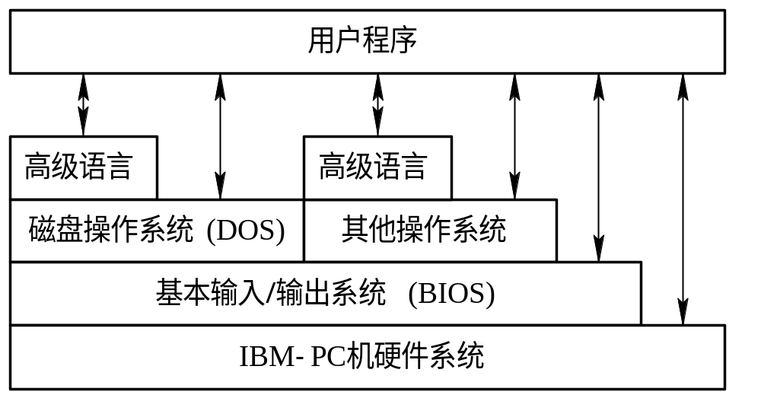
图4.13 用户程序和操作系统关系示意图

Slide 138
通常，应用程序调用DOS提供的系统功能，完成输入/输出或其他操作，这样做用户可以少考虑硬件，实现起来容易。应用程序直接对硬件编程的优点是程序的效率高，缺点是需要程序员对硬件性能有较深的了解。
BIOS中断程序处于DOS功能调用和硬件环境之间，和DOS功能调用相比，其优点是效率高，缺点是编程相对复杂；和直接对硬件编程相比，优点是实现相对容易，缺点是效率相对低。在下列情况下可考虑使用BIOS中断。
(1) 有些功能DOS没有提供，但BIOS提供了；
(2) 有些场合无法使用DOS功能调用；

Slide 139
2. BIOS中断调用方法
BIOS的调用就是人们借用每一台计算机中BIOS固有的I/O操作程序来方便地解决自己的问题，由于它已经在计算机中了，因此人们不必再把它写入自己的程序，只要指明它的操作位置就可以了。
1) BIOS调用的基本操作
由于BIOS中的每一种功能调用往往包含不同的几个操作细节，所以调用时需要说明三部分，基本步骤为：
(1) 设置分功能号：按实现的操作功能的要求，给指定寄存器(通常为AH)送入分功能号。

Slide 140
(2) 置入口参数：按操作要求，给寄存器填写相应参数的内容(某些调用无参数)。
(3) 使用中断语句INT n：执行调用的功能，其中n为中断号。
(4) 分析出口参数。
具体步骤为

Slide 141
例如 MOV AH，0 ；分功能号为0
MOV AL，10H ；置入口参数
INT 1AH ；1AH为中断号，功能为读时间计数器的值
注意：某些BIOS调用可能没有出口参数，这时省略第(4)步操作。

Slide 142
2) BIOS打印功能
BIOS I7H中断指令提供了由AH寄存器指定的三种不同的打印操作。
(1) BIOS中断17H号的功能0是打印一个字符。要打印输出的字符放在AL中，打印机号放在DX中，BIOS最多允许连接三台打印机，机号分别为0，1和2。如果只有一台打印机，那么是0号打印机，打印机的状态信息被回送到AH寄存器。
  MOV AH，0 ；请求打印
  MOV AL，CHAR ；写入打印字符
  MOV DX，0 ；设置0#打印口
  INT 17H ；调用BIOS

Slide 143
(2) 17H的功能1是初始化打印机。初始化打印机并回送打印机状态到AH寄存器。如果把打印机开关关上然后又打开，打印机各部分就复位到初始值。此功能和打开打印机时的作用一样。在每个程序的初始化部分可以用17H的功能1来初始化打印机。
    MOV AH，01 ；初始化打印机
    MOV DX，0 ；设置0#打印口
    INT 17H ；调用BIOS
这个操作要发送一个换页符，因此，这个操作能把打印机头设置在一页的顶部。对于大多数打印机，只要一接通电源，就会自动地初始化打印机。

Slide 144
(3) BIOS 17H的功能2是把状态字节读入AH寄存器中。打印机的状态字节如图4.14所示。
打印机忙(PRINTER BUSY)表示打印机正在接收数据、或正在打印或处于脱机状态。应答位(ACKNOWLEDGE)表示打印机已发出一个表明它已经接收到数据的信号。选择位(SELECT)表示打印机是联机的。超时位(TIME OUT)表示打印机发出忙信号很长一段时间了，系统将不再给它传送数据。表示打印出错的是第5位(纸出界)或第3位(I/O错)为1。如果打印机没有接上电源，没有装上纸或没有联机，而打印程序已开始运行，这时显示器的指示光标会不停地闪烁，当接通打印机的电源后，某些输出数据就会丢失。

Slide 145
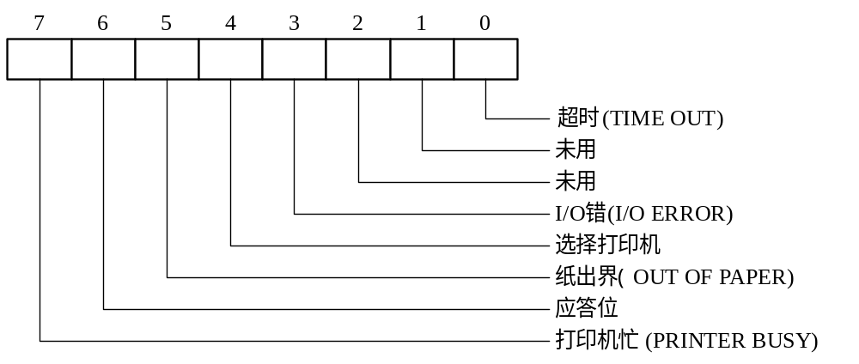
图4.14 打印机的状态字节

Slide 146
如果在打印程序中先安排指令测试打印机的状态，则BIOS操作就会送回状态码，DOS打印操作是自动进行测试的，但对各种情况都显示一个“纸出界”的信息。当打印机接通电源后，即开始正常打印，而且不丢失任何数据。

Slide 147
3) BIOS串行通信口功能
IBM-PC及其兼容机提供了一种有较强的硬件依赖性，但却比较灵活的串行口I/O的方法，即通过INT 14H调用ROM BIOS串行通信口中断服务程序。该中断服务程序包括将串行口初始化为指定的字节结构和传输速率，检查控制器的状态，读/写字符等功能。具体功能设置如表4-2所示。

Slide 148
表4-2 串行通信口BIOS功能(INT 14H)
AH
功能
调用参数
返回参数
0
初始化串行通信口
AL=初始化参数
DX=通信口号：
COM1=0
COM2=1，etc
AH=通信口状态
(AL)=调制解调器状态
1
向串行通信口写字符
AL=所写字符
DX=通信口号：
COM1=0
COM2=1，etc
写字符成功：
(AH)=0，(AL)=字符
写字符失败：
(AH)₇=1，(AH)_{0～6}=通信口状态
2
从串行通信口读字符
DX=通信口号：
COM1=0
COM2=1，etc
读成功：
(AH)₇，=0(AL)=字符
读失败：
(AH)₇=1，(AH)_{0～6}=通信口状态
3
取通信口状态
DX=通信口号：
COM1=0
COM2=1
(AH)=通信状态
AL=调制解调器状态

Slide 149
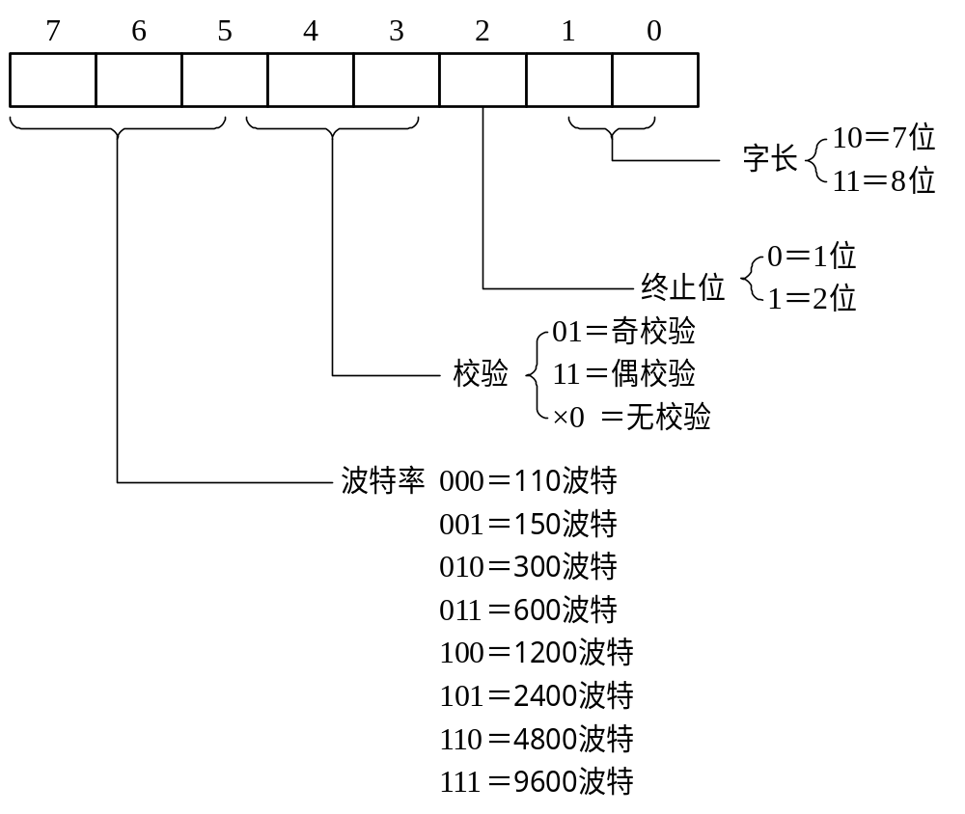
图4.15 串行通信口初始化参数

Slide 150
【例4-8】 要求0号通信口的传输率为2400波特，字长为8位，终止位为1位，无奇偶校验。
    MOV AH，0 ；串行通信口初始化
    MOV AL，0A3H ；0A3H=10100011B
    MOV DX，0 ；指向COM1
    INT 14H ；调用BIOS
返回参数中通信口状态字节各位置1的含义如图4.16所示。

Slide 151
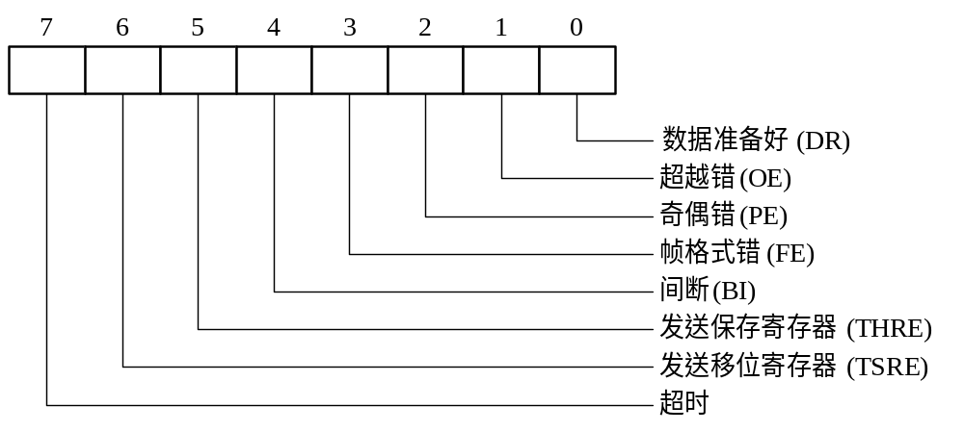
图4.16 串行通信口状态字节

Slide 152
在接收和发送过程，错误状态位(1，2，3，4位)一旦被置为1，则读入的接收数据已不是有效数据，所以在串行通信应用程序中，应检测数据传输是否出错。
奇偶错：通信线上(尤其是用电话线传输时)的噪音引起某些数据位的改变，产生奇偶错。通常检测出奇偶错时，要求正在接收的数据至少应重新发送一段。
超越错：在上一个字符还未被处理机取走，又有字符要传送到数据寄存器里时，就会引起超越错。如果处理机处理字符的速度小于单行通信口的波特率，则会产生这种错误。

Slide 153
帧格式错：当接收/发送器未接收到一个字符数据的停止位，则会引起帧格式错。这种错误可能是由于通信线上的噪音引起停止位的丢失，或者是由于接收方和发送方初始化不匹配而造成的。
间断：间断有时候并不能算是一个错误，而是为某些特殊的通信环境设置的“空格”状态。当间断位为1时，说明接收的“空格”状态超过了一个完整的数据字传输时间。
PS/2以及所有的PC机，AH=04功能允许程序员将波特率设置为19 200，数据位的长度可以设置为5、6、7或8位，而不是像AH=0功能那样只能设置成7或8位。

Slide 154
4.5.7 DOS功能调用
1. DOS功能调用概述
8086/8088指令系统中，有一种软中断指令INT n。每执行一条软中断指令，就调用一个相应的中断服务程序。当n=5～1FH时，调用BIOS中的服务程序，一般称作系统中断调用；当n=20～3FH时，调用DOS中的服务程序，称作功能调用。其中，INT 21H是一个具有调用多种功能的服务程序的软中断指令，故称其为DOS系统功能调用。

Slide 155
2. DOS功能调用方法
1) DOS软中断(INT 20H～INT 27H)指令
DOS软中断功能、入口及出口参数见表4-3。表中的入口参数是指在执行软中断指令前有关寄存器必须设置的值，出口参数记录的是执行软中断以后的结果及特征，供用户分析使用。
DOS中断的使用方法是：首先按照DOS中断的规定，输入入口参数，然后执行INT指令，最后分析出口参数，如下所示：
设 置
入口参数
执 行
INT n
分 析
出口参数

Slide 156
表4-3中INT 22H、INT 23H和INT 24H用户不能直接调用。例如，INT 23H是只有当同时按下CTRL和BREAK键时才形成DOS的23H号调用，其功能是：终止正在运行的程序，返回操作系统。INT 25H为绝对读盘，INT 26H为绝对写盘，这两条软中断的调用需要用户熟知磁盘结构，准确指出读/写的扇区号、扇区数、磁盘驱动器号，还需要知道与磁盘交换信息的内存缓冲区的首地址。因此，这种读/写磁盘的方式较落后，除特殊用途外，基本上已不采用。常用的磁盘读/写的方法请参阅《DOS系统功能调用》一书的介绍。

Slide 157
INT 20H是两字节指令，它的作用是终止正在运行的程序，返回操作系统。这种终止程序的方法只适用于.COM文件，而不适用于 .EXE文件。
INT 27H指令的作用是终止正在运行的程序，返回操作系统，被终止的程序驻留在内存中作为DOS的一部分，它不会被其他程序覆盖。在其他用户程序中，可以利用软中断来调用这个驻留的程序。

Slide 158
表4-3 DOS软中断
软中断
功能
入口参数
出口参数
INT 20H
程序正常退出
INT 21H
系统功能调用
AH=功能号
功能调用相应的入口参数
功能调用相应的出口参数
INT 22H
结束退出
INT 23H
CTRL+BREAK退出
INT 24H
出错退出
INT 25H
读盘
CX=读出扇区数
DX=起始逻辑扇区
DS:BX=缓冲区地址
AL=盘号
CF=1出错
INT 26H
写盘
CX=写扇区数
DX=起始逻辑扇区
DS:BX=缓冲区地址
AL=盘号
CF=1出错
INT 27H
驻留退出
INT 28H～INT 2FH
DOS专用

Slide 159
2) DOS系统功能调用(INT 21H)
系统功能调用INT 21H是一个有近100多个子功能的中断服务程序，这些子功能的编号称为功能号。INT 21H的功能大致可以分为四个方面：设备管理、目录管理、文件管理和其他。设备管理主要包括键盘输入、显示器输出、打印机输出、串行设备输入/输出、初始化磁盘、选择当前磁盘、取剩余磁盘空间等。目录管理主要包括查找目录项、查找文件、置/取文件属性、文件改名等。文件管理主要包括打开、关闭、读/写、删除文件等，这是DOS提供给用户的最重要的系统功能调用。文件管理有两种方法：一种是传统管理方法(功能号小于24H); 另一种是扩充的文件管理方法(功能号大于3CH) 。其他功能有终止程序、置/取中断矢量、分配内存、置/取日期及时间等。

Slide 160
系统功能调用(INT 21H)的使用方法如下：
设置功能号n(AH)
设置入口参数
执行INT 21H
分析出口参数

Slide 161
(1) 键盘输入的功能调用。 IBM－PC及PC/XT键盘上的按键分为三种类型：
第一类是字符键，如字母、数字、字符等。按下此类键，即可输入此键相应的编码。
第二类是功能键，如BackSpace、Home、End、Del、PageUp、PageDown、F1～F10等。按下此类键，可以产生一个动作。例如，按下BackSpace可以使光标向左移动一个位置。
第三类是组合键及双态键，如Shift、Alt、Ctrl、Ins、NumLock、CapsLock、Scroll Lock等。使用这些键能改变其他键所产生的字符码。

Slide 162
① 扫描码与字符码。
键的扫描码——键盘的每一个键都有一对扫描码，扫描码用一个字节表示。低7位是扫描码的数字编码01～83，即01H～53H，最高位BIT7表示键的状态。当某键按下时，扫描码的BIT7=0，称为通码，当此键放开时，扫描码的BIT7=1，称为断码。通码和断码的值相差80H。
键的字符码——键的字符码是键的ASCII码或扩充码，见第1章的ASCII码表。

Slide 163
② 检查键盘状态。DOS系统功能调用中的功能1、7、8、A、B、C等都与键盘有关，包括单字符输入、字符串输入和键盘状态检验等。
DOS系统功能调用的0BH号功能可以检查是否有字符键入。如果有键按下，使AL=FFH，否则AL=00H。这个调用十分有用，例如，有时要求程序保持运行状态，而不是无限期等待键盘输入，但又要靠用户接任意一键使程序结束或退出循环时，就必须使用0BH号调用。

Slide 164
【例4-16】 检查键盘状态。
LOOP：
MOV AH，0BH
INT 21H ；检查键盘状态
INC AL
JNZ LOOP ；无键入字符，则循环
RET ；有键入字符，则停止循环返回

Slide 165
③ 单字符输入。功能1、7、8都可以直接接收键入的字符。程序中常常利用这些功能，回答程序中的提示信息，或选择菜单中的可选项以执行不同的程序段。用户还可以利用功能7、8不回显的特性，键入需要保密的信息。

Slide 166
【例4-17】 实现单字符输入。
MAIN：
KEY：
MOV AH，1 ；等待键入字符，当按下键后
INT 21H ；AL=键入的字符
CMP AL，'Y'
JE YES ；键入字符"Y"，转至YES语句处
CMP AL，'N'
JE NOT ；键入字符“N”，转至NOT语句处
JMP KEY ；键入其他字符，转至KEY语句处，继续等待键入字符
YES：
NOT：
…
…
…

Slide 167
④ 字符串输入。用户程序经常需要从键盘上接收一串字符。0AH号功能可以接收键入的字符串将其存入内存中用户定义的缓冲区。缓冲区结构如图4.17所示。缓冲区第一字节为用户定义的最大键入字符数，若用户键入的字符数(包括回车符)大于此数，则机器铃响且光标不再右移，直到键入回车符为止。缓冲区第二字节为实际键入的字符数(不包括回车符)，由DOS自动填入。从第三字节开始存放键入的字符，显然，缓冲区的大小等于最大字符数加2。具体实例如例4-18所示。

Slide 168
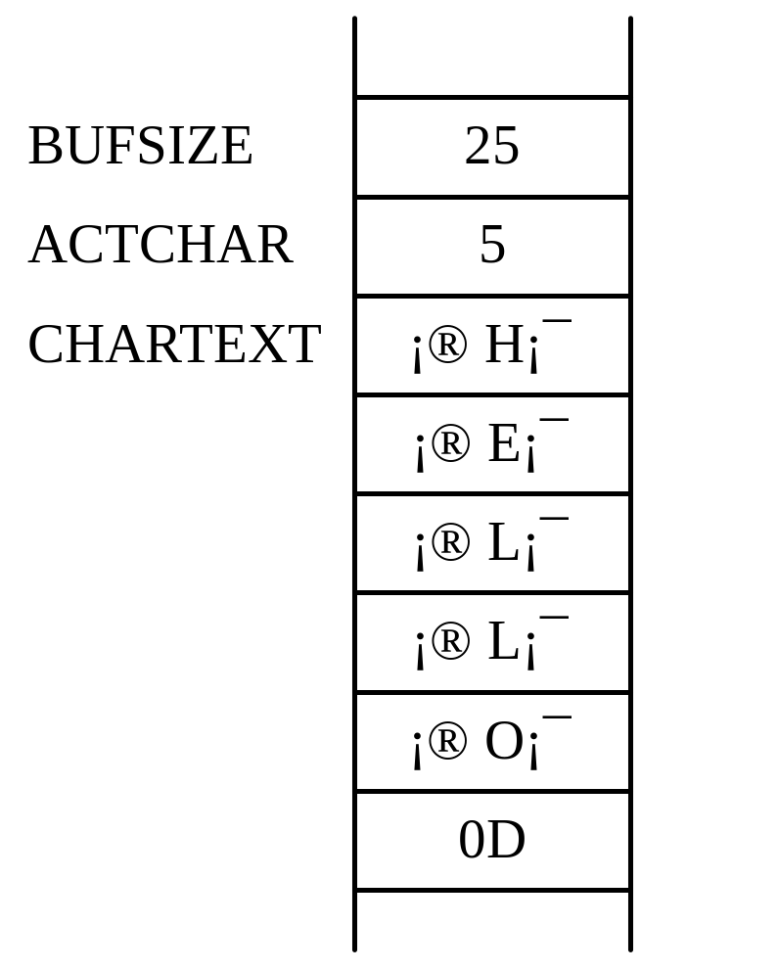
图4.17 用户定义的缓冲区

Slide 169
(2) 显示器(CRT)输出。功能2、6、9是关于CRT的系统功能调用。其中，显示单个字符的功能2、6与BIOS调用类似，此处不作介绍。显示字符串的功能9是DOS调用独有的，可以在用户程序运行过程之中，在CRT上向用户提示下一步操作的内容。
使用功能调用9需要注意两点：第一，被显示的字符串必须以“＄”为结束符；第二，当显示由功能0AH键入的字符串时，DS:DX应指向用户定义的缓冲区的第三字节，即键入的第一个字符的存储单元。例如，编写下面一段程序，并键入字符串‘HELLO’，则缓冲区的内容如图4.17所示。

Slide 170
【例4-18】 从键盘上输入字符串“HELLO”并输出到显示器。
DATA SEGMENT
  BUFSIZE DB 25
  ACTCHAR DB ？
  CHARTEXT DB 50 DUP(20H)
  DB '＄'
  DATA ENDS
  CODE SEGMENT
  ASSUME CS:CODE,DS:DATA

Slide 171
START: MOV AX，DS
MOV DS，AX
MOV DX，OFFSET BUFSIZE
MOV AH，0AH
INT 21H ；键入字符串，放入缓冲区
MOV DX，OFFSET CHARTEXT
MOV AH，09H
INT 21H ；显示键入的字符串
HLT
CODE ENDS
END START

Slide 172
(3) 打印机输出。关于打印机操作的系统功能调用只有一种，即打印一个字符的功能5。利用此功能还可以改变打印机的打印方式。
【例4-19】 打印机设置为“加重打印”方式。
    DATA SEGMENT
    STR DB 1BH，45H ；“加重打印”的控制码
    CODE SEGMENT
…
…

Slide 173
MOV CX，2
MOV AH，5
LEA BX，STR
PRINT： MOV DL，［BX］
INT 21H
INC BX
LOOP PRINT
…

Slide 174
这段程序既可以放在用户程序中，也可以作为一个独立的文件，经汇编、连接后单独运行。若要取消加重打印方式，或设置其他方式，只需编写与之类似的程序段即可。相应的控制码请查阅打印机手册。

Slide 175
4.5.8 宏汇编
在程序设计中，为了简化程序的设计，将多次重复使用的程序段用宏指令代替。宏指令是指程序员事先定义的特定的“指令”，这种“指令”是一组重复出现的程序指令块的缩写和替代。宏指令定义以后，凡在宏指令出现的地方，宏汇编程序总是自动地把它们替换成对应的程序指令块。宏指令有时也称为宏，包含有宏定义和宏调用。
宏指令的特点：简化源程序的编写，汇编语言编程的参数传递特别灵活，功能更强。

Slide 176
1. 宏指令定义
宏是源程序中的一段具有独立功能的程序代码。它只要在源程序中定义一次，就可以多次调用，调用时只要使用一个宏指令语句就可以了。宏指令定义由开始伪指令MACRO、宏指令体、宏指令定义结束伪指令ENDM组成。格式如下：
宏指令名 MACRO [形式参数1，形式参数2，…，形式参数N]
；宏指令体(宏体)
ENDM
…

Slide 177
其中，宏指令名是宏定义为宏体程序指令块规定的名称，可以是任一合法的名字，也可以是系统保留字(如指令助记符、伪指令操作符等)，当宏指令名是系统保留字时，则该系统保留字就被赋予新的含义，从而失去原有的意义。MACRO语句到ENDM语句之间的所有汇编语句构成宏指令体，简称宏体，宏体中使用的形式参数必须在MACRO语句中列出。

Slide 178
形式参数是出现在宏体内某些位置上可以变化的符号，也可以是任一合法的名字，甚至是寄存器名。如果形式参数中使用某些寄存器名，那么在宏汇编展开时，将不认为这些寄存器名是寄存器本身，而是形式参数，并被实际参数所代替。形式参数可以缺省，也可以有一个或多个。当形式参数多于一个时，形式参数之间用逗号隔开，形式参数个数每行应小于等于132个字符。宏指令定义一般放在源程序的开头，以避免产生不应发生的错误。
宏指令必须先定义后调用(引用)。宏指令可以重新定义，也可以嵌套定义。嵌套定义是指在宏指令体内还可以再定义宏指令或调用另一宏指令。

Slide 179
2. 宏调用
宏指令一旦定义后，就可以用宏指令名字(宏名)来调用(或引用)。宏调用的格式为
宏指令名 实际参数1，实际参数2，…，实际参数N
其中，实际参数的类型和顺序要与形式参数的类型和顺序保持一致，宏调用时将一一对应地替换宏指令体中的形式参数。当有两个以上参数时，中间用逗号、空格或制表符隔开。宏指令调用时，实际参数的数目并不一定要和形式参数的数目一致，当实参个数多于形参的个数时，忽略多余的实参；当实参个数少于形参个数时，多余的形参用空串代替。

Slide 180
【例4-20】 定义一条INOUT宏指令，既可以引用它输入一串字符，也可引用它显示一串提示字符。
宏定义：
INPUT MACRO ；定义一条从键盘输入一个字符的宏指令INPUT
MOV AH，1 ；采用宏指令语句INPUT编程，类似于高级语言语句
INT 21H
ENDM
LF MACRO ；定义一条换行宏指令LF
MOV DL，10
MOV AH，2
INT 21H
ENDM

Slide 181
CR MACRO ；定义一条回车宏指令CR
MOV DL，13
MOV AH，2
INT 21H
ENDM
INOUT MACRO X，Y ；定义一条输入/输出宏指令INOUT
    MOV AH，X
    LEA DX，Y
    INT 21H
    ENDM

Slide 182
宏调用：
  DATAS SEGMENT
  INPUT DB 'PLEASE INPUT ANY CHARACTERS:’, '$'
  KEYBUF DB 10，11 DUP(?)，13，10，'$'
  DATAS ENDS
  CODES SEGMENT
  ASSUME CS:CODES，DS:DATAS
  START： PUSH DS
  XOR AX，AX
  PUSH AX
  MOV AX，DATAS
  MOV DS，AX

Slide 183
INOUT 9，INPUT ；显示一串提示符的宏指令调用
LF ；换行，调用宏定义
CR ；回车，调用宏定义
INOUT 10，KEYBUF ；输入一串字符的宏指令调用
LF
CR
INOUT 9，KEYBUF+2 ；显示输入的一串字符的宏指令调用
RET
CODES ENDS
END START
注意：本例有显示输出，上机更直观。

Slide 184
3. 宏展开
宏汇编程序若遇到宏指令定义时并不对它进行汇编，只有在程序中引用的时候，汇编程序才把对应的宏指令体调出进行汇编处理(语法检查和代码块的插入)，这个过程称宏展开(或宏扩展)。宏指令调用后，在宏指令调用处产生用实参替换形参的宏体指令语句。
在MASM 汇编生成列表文件(.LST)的每行中间用符号“+”作为标志，表明本行语句为宏指令展开生成的语句。本章为说明是宏展开生成的语句，在语句的左边仍用符号“+”标志。例如，上述INOUT宏指令调用后，宏展开后的语句如下：

Slide 185
+ MOV AH，9
+ LEA DX，INPUT
+ INT 21H
+ MOV DL，10
+ MOV AH，2
+ INT 21H
+ MOV DL，13
+ MOV AH，2
+ INT 21H
+ MOV AH，10
+ LEA DX，KEYBUF
+ INT 21H
+ MOV AH，9
+ LEA DX，KEYBUF+2
+ INT 21H

Slide 186
这里实际参数是以整体去替换形参的整体(即对应符号的整体代替)。如果只希望某一符号以数值(实参)代替形参，则可使用特殊宏计算符号“＆”和“％”。

Slide 187
4.6 程序设计举例
【例4-21】 编程在屏幕上显示一个电子钟。
编写一个8086/8088汇编语言程序，使程序运行后屏幕显示器成为一台电子钟。首先在屏幕上显示提示符，要求从键盘上输入当前时间，然后每隔一秒使显示的秒值加1，达到60秒时使分值加1，秒值清零；达到60分时使小时值加1，分值清零；达到24小时则小时值清零。上述过程一直进行下去，当键入Ctrl+C键时退出“电子钟”状态，返回DOS。

Slide 188
根据上述要求，画出程序的流程图如图4.18所示。其中，显示一个字符串，以及从键盘上接收一个字符串可分别通过09号和0AH号DOS功能调用实现。延时1秒可以编一个延时子程序。程序中对时、分、秒三个时间单位有许多类似的操作，例如分别将它们由ASCII码转换为BCD码，或由BCD码转换为ASCII码，以及将时、分、秒值分别加1，并DAA调整后判断是否达到60H或24H等。对于这样的程序段，可以采用宏处理伪操作，以便缩短源程序的长度，使程序更加清晰，有利于结构的模块化。另外，还可以利用BIOS调用设计窗口，选择适当的背景色和前景色等，以使屏幕显示更加美观。程序清单如下。

Slide 189
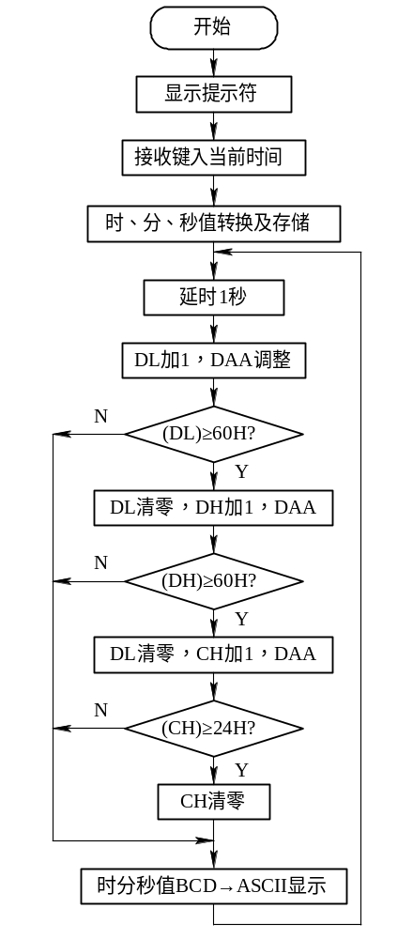
图4.18 例4-20流程图

Slide 190
TITLE 例4-20.ASM
DATA SEGMENT
BUF1 DB 'Current time is: $'
BUF2 DB 10
DB 10 DUP(?)
DATA ENDS
STACK SEGMENT STACK
DB 100 DUP(?)
STACK ENDS
CODE SEGMENT

Slide 191
ASSUME CS:CODE，DS:DATA，SS:STACK
CURSOR MACRO ROW，CLM
MOV AH，2
MOV BH，0
MOV DH，ROW
MOV DL，CLM
INT 10H
ENDM
WIN MACRO ROWL，CLML，ROWR，CLMR，COLOR
MOV AH，6
MOV AL， 0
MOV CH，ROWL

Slide 192
MOV CL，CLML
MOV DH，ROWR
MOV DL，CLMR
MOV BH，COLOR
INT 10H
ENDM
ASCBCD MACRO REG
INC BX
INC BX
MOV REG，[BX]
MOV CL，4

Slide 193
SHL REG，CL
INC BX
MOV AL，[BX]
AND AL，0FH
OR REG，AL
ENDM
BCDASC MACRO REG
INC BX
INC BX
MOV AL，REG
MOV CL，4
SHR AL，CL
OR AL，30H

Slide 194
  MOV [BX]，AL
  INC BX
  MOV AL，REG
  AND AL，0FH
  OR AL，30H
  MOV [BX]，AL
  ENDM
INCBCD MACRO REG，COUNT
MOV AL，REG
INC AL
DAA
MOV REG，AL

Slide 195
CMP AL，COUNT
JNZ DISPY
MOV REG， 0
ENDM
STRDSPY MACRO ADRS
LEA DX，ADRS
MOV AH，9
INT 21H
ENDM
CLOCK PROC FAR
START: PUSH DS
MOV AX，0
PUSH AX

Slide 196
MOV AX，DATA
MOV DS，AX
WIN 0，0，24，79，7；
WIN 9，28，15，52，01010111B
CURSOR 11，32
STRDSPYBUF1
CURSOR 13，36
LEA DX，BUF2
MOV AH，0AH
LEA BX，BUF2
ASCBCD CH
ASCBCD DH
ASCBCD DL

Slide 197
TIMER: CALL DELY
INCBCD DL，60H
INCBCD DH，60H
INCBCD CH，24H
DISPY: LEA BX，BUF2
BCDASC CH
BCDASC DH
BCDASC DL
INC BX
MOV AL，'$'
MOV [BX]，AL

Slide 198
PUSH DX
CURSOR 13，36
STRDSPY BUF2
POP DX
JMP TIMER
DELY PROC
PUSH CX
PUSH AX
MOV AX，3FFFH
X1: MOV CX，0FFFFH

Slide 199
X2: DEC CX
JNE X2
DEC AX
JNE X1
POP AX
POP CX
RET
DELY ENDP
CLOCK ENDP
CODE ENDS
END START

Slide 200
【例4-22】 图4.19是“两只老虎”的简谱。根据乐谱在数据段中定义了频率数据表(FREQ)和节拍时间数据表(TIME)，程序以－1作为频率数据表的结束标志。程序流程图如图4.20所示，演奏该乐曲程序如下：
1=C 4/4
1 2 3 1 | 1 2 3 1 | 3 4 5- | 3 4 5- |
5 6 5 4 3 1 | 5 6 5 4 3 1 | 2 5 1- | 2 5 1 - |
图4-19 “两只老虎”简谱

Slide 201
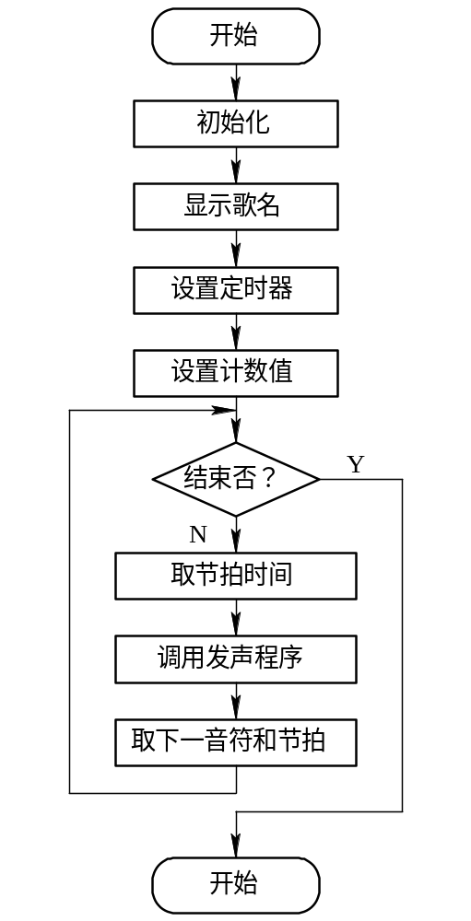
图4.20 例4-21流程图

Slide 202
TITLE 例4-21.ASM
DATA SEGMENT
FREQ DW 262，294，330，262，262，294，330，262
DW 330，349，392，330，349，392，392，440
DW 392，349，330，262，392，440，392，349
DW 330，262，294，196，262，294，196，262，－1
TIME DW 25，25，25，25，25，25，25，25，25，25
DW 50，25，25，50，12，12，12，12，25，25
DW 12，12，12，12，25，25，25，25，50，25，25，50
SNAME DB 'TWO TIGER.$’
DATA ENDS
STACK SEGMENT STACK ‘STACK'
DB 100 DUP(0)

Slide 203
STACK ENDS
CODE SEGMENT
ASSUME CS:CODE，SS:STACK，DS:DATA
PLAY PROC FAR
PUSH DS
MOV AX，0
PUSH AX
MOV AX，DATA
MOV DS，AX
MOV DX，OFFSET SNAME
MOV AH，9
INT 21H
MOV AL，0B6H
OUT 43H，AL
MOV BP，OFFSET TIME
MOV SI，OFFSET FREQ

Slide 204
SONG: MOV DI，[SI]
CMP DI，－1
JZ EXIT
MOV BX，DS:[BP]
CALL CSOUND
INC SI
INC SI
INC BP
INC BP
JMP SONG
EXIT: RET

Slide 205
CSOUND PROC NEAR
PUSH AX
PUSH BX
PUSH CX
PUSH DX
PUSH SI
MOV DX， 12H
MOV AX， 34DCH
DIV DI
OUT 42H，AL
MOV AL， AH
OUT 42H，AL
IN AL， 61H
MOV AH， AL
OR AL， 03H
OUT 61H，AL
MOV BX， 3FFFH

Slide 206
DLY0: MOV CX，32717
DLY1: LOOP DLY1
DEC BX
JNZ DLY0
MOV AL，AH
OUT 61H，AL
POP SI
POP DX
POP CX
POP BX
POP AX
RET
CSOUND ENDP
PLAY ENDP
CODE ENDS
END PLAY

Slide 207
习 题 4
4.1 假设下列指令中的所有标识符均是类型属性为字的变量，请指出下列指令中哪些是非法的? 它们的错误是什么?
MOV BP，AL
(2) MOV WORD_OP[BX+4*3][DI]，SP
(3) MOV WORD_OP1，WORD_OP2 (4) MOV AX，WORD_OP1[DX]
(5) MOV SAVE WORD，DS
(6) MOV SP，SS：DATA_WORD[BX][SI]
(7) MOV [BX][SI]，2
(8) MOV AX，WORD_OP1+WORD_OP2
(9) MOV AX，WORD_OP1_WORD_OP2+100
(10) MOV WORD_OP1，WORD_OP1_WORD_OP2

Slide 208
4.2 假设VAR1和VAR2为字变量，LAB为标号，试指出下列指令的错误之处。
（1）ADD VAR1，VAR2
    (2) SUB AL, VAR1
    (3) JMP LAB[SI]
    (4) JNZ VAR1
    (5) JMP NEAR LAB

Slide 209
4.3 画图说明下列语句所分配的存储空间及初始化的数据值。
(1) BYTE_VAR DB ‘BYTE’，12，－12H，3 DUP(0，?，2 DUP(1，2)，?)
(2) WORD_VAR DW 5 DUP(0，1，2)，?，－5，‘BY’，‘TE’，256H
4.4 写出将首地址为BLOCK的字数组的第6个字送到CX寄存器的指令序列，要求分别使用以下几种寻址方式：
(1) 以BX的寄存器间接寻址；
(2) 以BX的寄存器相对寻址；
(3) 以BX、SI的基址变址寻址。

Slide 210
4.5 假设程序中的数据定义如下：
PARTNO DW ?
PNAME DB 16 DUP(?)
COUNT DD ?
PLENTH EQU $-PARTNO
问PLENTH的值为多少? 它表示什么意义?

Slide 211
4.6 有符号定义语句如下：
BUFF DB 1，2，3，‘123’
EBUFF DB 0
L EQU EBUFF－BUFF
问L的值是多少?

Slide 212
4.7 假设程序中的数据定义如下：
  LNAME DB 30 DUP(?)
  ADDRESS DB 30 DUP(?)
  CITY DB 15 DUP(?)
  CODE_LIST DB 1，7，8，3，2
(1) 用一条MOV指令将LNAME的偏移地址放入AX。
(2) 用一条指令将CODE_LIST的头两个字节的内容放入SI。
(3) 写一条伪操作使CODE_LENGHT的值等于CODE_LIST域的实际长度。

Slide 213
4.8 试写出一个完整的数据段DATA_SEG，把整数5赋予一个字节，并把整数－1，0，2，5和4放在10字数组DATA_LIST的前5个单元中。然后，写出完整的代码段，其功能是把DATA_LIST中前5个数中的最大值和最小值分别存入MAX和MIN单元中。

Slide 214
4.9 给出等值语句如下：
ALPHA EQU 100
BETA EQU 25
GAMMA EQU 2

Slide 215
问下列表达式的值各是多少?
ALPHA*100+BETA
(2) ALPHA MOD GAMMA+BETA
(3) (ALPHA+2)*BETA－2
(4) (BETA/3) MOD 5
(5) (ALPHA+3)*(BETA MOD GAMMA)
(6) ALPHA GE GAMMA
(7) BETA AND 7
(8) GAMMA OR 3

Slide 216
4.10 对于下面的数据定义，三条MOV指令分别汇编成什么?(可用立即数方式表示)
  TABLEA DW 10 DUP(?)
  TABLEB DB 10 DUP(?)
  TABLEC DB ‘1234’
    MOV AX，LENGTH TABLEA
    MOV BL，LENGTH TABLEB
    MOV CL，LENGTH TABLEC
…

Slide 217
4.11 对于下面的数据定义，各条MOV指令单独执行后，有关寄存器的内容是什么?
    FLDB DB ?
    TABLEA DW 20 DUP(?)
    TABLEB DB ‘ABCD’
(1) MOV AX，TYPE FLDB
(2) MOV AX，TYPE TABLEA
(3) MOV CX，LENGTH TABLEA
(4) MOV DX，SIZE TABLEA
(5) MOV CX，LENGTH TABLEB

Slide 218
4.12 编写在屏幕上显示字符串‘THIS IS TEXT DISPLAY PROGRAM.’的程序。
4.13 编写程序，接收从键盘输入的10个十进制数字，输入中遇见回车符则停止输入，各个数经过BCD码处理，以十六进制数显示在屏幕上。

